Slide 1
Ⅱ【民営化の取組】（４）工業用水道〔新規〕
＜Why＞ | ＜Vision＞ | ＜What＞ | ＜Outcome＞
＜減少傾向が続く水需要＞ ・2008（平成20）年のリーマン・ショック以降の急速な景気悪化の影響や水の合理的利用の進展などによって、水需要及び給水収益は減少し続けている。 ＜施設の経年化＞ ・工業用水道の浄・配水場や管路は、高度経済成長期（1960年代）に集中的に整備されたものが多く、経年化が進行 ・特に管路は法定耐用年数の40年を超える管路が80％近くに達しており、大規模漏水や断水を引き起こすリスクに対応するための適切な維持管理が必要 | ＜公共施設等運営権制度の導入＞ ・持続可能な事業運営に向けて、民間の経営能力と技術・ノウハウを活用する「公共施設等運営権制度」を導入する。 ・これにより、利用者にとってインセンティブの高い料金設定や新たな発想によるサービス・付加価値の創出、積極的かつ戦略的な広報・営業活動などにより、新規需要の開拓に取り組む。 ・また、工業用水道施設の機能に支障が生じた場合でも水道事業の余力の範囲内で応援給水（バックアップ）を受けることができる施設の特性を踏まえ、経年化に伴う事故への備えに主眼を置いた施設の効率的・効果的な維持管理・更新に取り組む。 | ＜大阪市工業用水道特定運営事業等の実施＞ ・実施方針条例の制定、事業者の募集・選定、市会における公共施設等運営権の設定その他の関連議案の議決等を経て、2022（令和４）年度から運営権者において事業を開始 ・本事業の開始に伴い、市工業用水事業は休止。本市は、本事業の業務の品質等を担保するためのモニタリングを実施 | ＜運営権者の取組み＞ ○収益性向上策の実施 ・従来の料金制度との選択制として、使用水量増加のインセンティブが働きやすい新たな料金プランの設定 ・新規開始支援策（初期費用軽減）、営業コンサルタントチームによる営業活動による新たな需要の掘り起こし。 ○管路の状態監視保全 ・漏水リスク評価に基づくセンサ技術等を活用した状態監視保全の導入による効率的・効果的な維持管理、更新投資の抑制 ＜市の収支改善＞ ・経常収支は概ね収支均衡となり、2025（令和７）年度以降に見込まれた赤字の発生を回避
運営権者・・・公共施設等運営権を設定した事業者

Slide 2
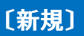
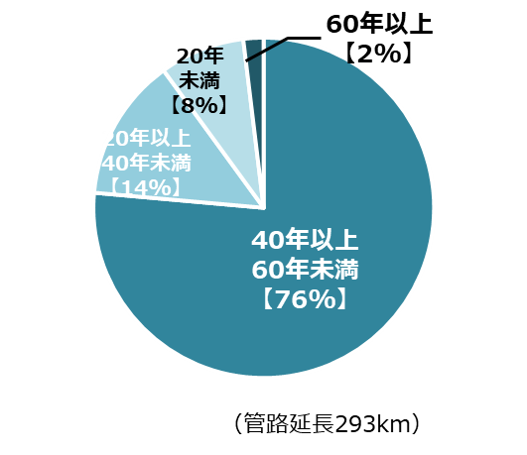
Ⅱ 公民連携/経営形態の見直し【民営化の取組】・工業用水道
経営課題
＜Why＞
「減少傾向が続く水需要」と「施設の経年化」
・2008（H20）年のリーマン・ショック以降の急速な景気悪化の影響や水の合理的利用の進展などによって水需要及び給水収益は減少し続けている。今後も中長期的に水需要・給水収益の減少傾向が続くものと予測している。
・施設面では、約78％の埋設管路が既に法定耐用年数40年を超過しているなど、今後も多くの更新需要が見込まれる。また、老朽化の進行に伴って、道路冠水や近隣住宅への浸水など都市の二次災害を引き起こしかねない大規模な漏水事故の発生が懸念される。
※下記のデータはいずれも、導入検討時（H29年度）のもの
＜実使用水量及び給水収益の推移＞
＜埋設管路の経過年数割合＞

Slide 3
Ⅱ 公民連携/経営形態の見直し【民営化の取組】・工業用水道
今後の方向性
＜Vision ＞
（１）公共施設等運営権制度の導入
・公による事業経営のままでは「公による制約」のため、必要なノウハウの獲得が限定される。
・大阪市工業用水道事業が持つ強みを活かしつつ、取り巻く機会を捉えるためには、経営の自由度を高め、民間発想を最大限に活かすことができる官民連携手法によって、民間活力を導入し、経営課題の根本的解決に向けた新たな事業形態への転換を図る必要がある。
・PPP/PFIの各手法について、比較検討の結果、公共施設等運営権の活用が最も効果が期待されると結論。
必要なノウハウ
公による制約
あるべき姿
柔軟性のない料金設定
需要家の使用状況にあった多様な料金設定が行いにくい（硬直的な公平性）
収益性の向上
公による経営
民間活力の導入
柔軟かつ大胆な経営力
需要開拓ノウハウの不足
企業との接触機会が少なく、情報収集力が不足
●多様な料金プランによる水需要の喚起
利用者ニーズを把握した新たな料金設定
●新たな収入源の確保
新たな発想によるサービス・付加価値の創出
●新規需要の開拓
まちづくりや産業振興と連動し、積極的かつ戦略的な広報・営業活動
附帯事業のハードル
地方公営企業法上、本事業と密接な関係にある場合等に限られる
新技術導入手続きの長期化
費用削減や工期短縮に繋がる新技術の活用について、即応性に乏しい
コスト縮減
新たな発想を
形作る技術力
●工業用水道施設の特性を踏まえた
効率的・効果的な維持管理・更新
（次ページ参照）
●自由度の高い契約方式
入札契約制度の制約
創意工夫が発揮されにくい仕様発注

Slide 4
Ⅱ 公民連携/経営形態の見直し【民営化の取組】・工業用水道
今後の方向性
＜Vision ＞
（２）工業用水道施設の特性を踏まえた効率的・効果的な維持管理・更新
工事や事故、災害により断水することになる場合には、「取・浄水」「配水」「お客さまの施設内の給水」の３段階でそれぞれ上水道と通水できる連絡管等を経由して、水道事業からの応援給水（バックアップ）を受けられる設備・体制が整えられている。
こうした施設特性を踏まえ、経年化に伴う事故への備えに主眼を置いた、施設の効率的・効果的な維持管理・更新を進める観点から、施設の劣化状況に応じた、より効率的な保全と更新投資の適正化と平準化に取り組む。
水道事業からの応援給水

Slide 5

Ⅱ 公民連携/経営形態の見直し【民営化の取組】・工業用水道
大阪市工業用水道特定運営事業等の実施
＜What ＞
（１）事業開始までの経過
H30年度
R元年度
R2年度
R3年度
R4年度
PFI法
18条
PFI法
５条
PFI法
11条
１項
工業用水道事業法
第３条第２項
第17条第２項
PFI法
19条
４項
PFI法
８条
１項
PFI法
19条
１項
PFI法
22条
１項
導入可能性調査の実施
本市戦略会議において導入方針決定
実施方針条例【 議決 】
事業者への運営権設定【 議決 】
給水条例の停止条例【 議決 】
事業開始
実施方針等の公表
募集要項等の公表
優先交渉権者の
選定・公表
運営権設定
実施契約の締結
経済産業大臣への
許認可申請等
（運営権者）
※ 2/1許認可取得
業務引継
(市→運営権者)
７～１月
１月
３月
４月
10月
8月
９月
10月
３月
４月
事業者（運営権者）
名 称 ： みおつくし工業用水コンセッション（株）
設 立 日： 令和３年８月26日 （令和４年２月１日に経済産業大臣から事業許可及び供給規程認可を取得）
所 在 地： 大阪市住之江区南港北2-1-10 アジア太平洋トレードセンター(ATC) ITM棟3階
構成企業 ： 前田建設工業株式会社、日本工営株式会社、西日本電信電話株式会社、東芝インフラシステムズ株式会社

Slide 6
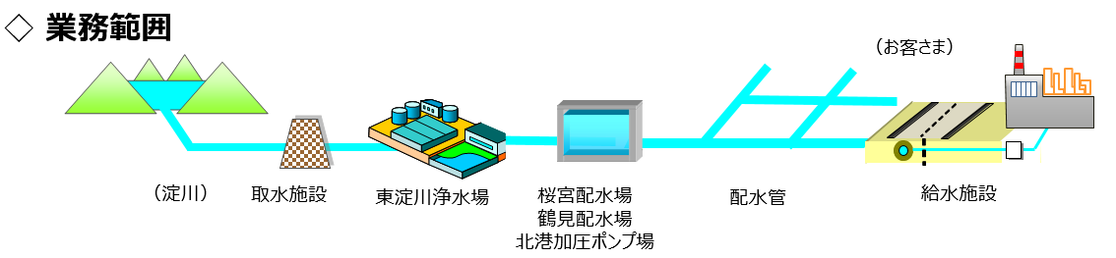
Ⅱ 公民連携/経営形態の見直し【民営化の取組】・工業用水道
大阪市工業用水道特定運営事業等の実施
＜What ＞
（２）事業スキーム
工業用水道施設全般に、PFI法に規定される公共施設等運営権を設定
運営権者が事業許可を取得し、工業用水道事業者として事業全般を運営
民間経営ノウハウを活用し、工業用水の安定供給と持続可能な事業経営を実現
浄配水場の管理運営
管路の管理運営
お客さまサービス・その他
浄配水場の運転管理、管路・給水施設（道路部）の
緊急修繕は市が実施
事業運営・
更新業務
市
民間事業者（運営権者）
◇ 事業期間
原則として10年間（2022（Ｒ４）年４月～2032（R14）年３月末）
さらに、運営権者と市との協議で、最大10年間の延長が可能

Slide 7
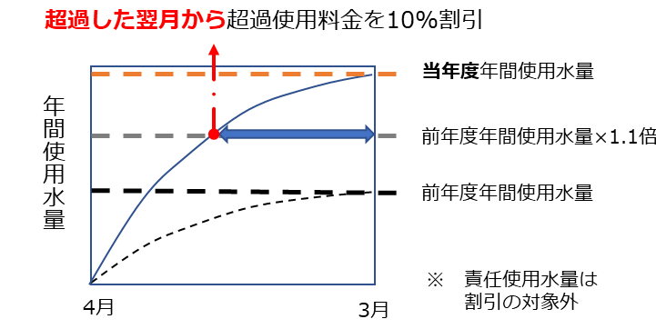
Ⅱ 公民連携/経営形態の見直し【民営化の取組】・工業用水道
運営権者の取組み（事業計画）
＜Outcome ＞
（１）収益性の向上
◆工水需要を喚起する施策
○ 従来の料金制度との選択制として、使用水量増加のインセンティブが働きやすい新たな料金プランを設定
試験料金プラン
前年度の年間使用水量の1.1倍を超える水量に
対する超過料金を10%割引（70⇒63円/㎥）
事業開始当初の２年間は「試験料金プラン」として導入
効果測定の結果を踏まえ、正式な料金プランを設定
○ 新規開始支援（初期費用の軽減）
給水工事費の減額（上限50万円）
給水工事費の分割払
○ 営業コンサルタントチームによる営業活動
地下水や河川水の利用者、新規着工事務所等への新規利用などに向けた営業活動
◆お客さまの利便性向上
○ 「お客さまセンター」の開設による窓口の一本化
○ 「お客さま満足度向上委員会」の設置
○ 利用者に対する満足度調査の実施、結果の公表（年１回以上）

Slide 8
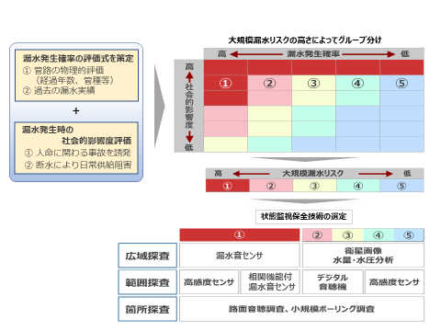
Ⅱ 公民連携/経営形態の見直し【民営化の取組】・工業用水道
運営権者の取組み（事業計画）
＜Outcome ＞
（２）管路の状態監視保全の導入
○ 大規模漏水事故の未然防止を目的として、漏水リスク評価に基づき、センサ技術等を活用した探査手法 により状態監視保全を実施
○ 把握された異常や地下漏水等に対し、管路の重要度に応じて対処（状態監視、修繕、更生、取替）
重要度の高い重点監視路線（約12km）では、地下漏水の発生を365日通年監視・自動検知し、GIS上で漏水位置を特定
段階的に探査範囲を縮小
し、漏水箇所を特定
管路の状態監視保全方策の構成

Slide 9
Ⅱ 公民連携/経営形態の見直し【民営化の取組】・工業用水道
大阪市工業用水道特定運営事業等の実施による市の収支改善
＜Outcome ＞
本事業期間中（R4～13）の市の経常収支は、概ね収支均衡。
状態監視保全手法の導入による更新投資の抑制により、費用（減価償却費）が抑制され、事業終了後も同手法を継続することにより、経常収支のさらなる改善を期待。
※R14は、事業期間終了後、再び市で事業運営（運営権者のR13の状況を引き継ぎ）した場合を想定

Slide 10
Ⅱ【民営化の取組】（５）下水道
＜Why＞ | ＜Vision＞ | ＜What＞ | ＜Outcome＞
・近年多発する集中豪雨による浸水被害の軽減や、老朽施設の改築更新、地震・津波対策、水環境保全等の推進が急務 ・長期的な水量減少、改築更新投資の増加による厳しい経営環境 ・他都市と比べて、処理水量あたりのコストは安いものの、維持管理部門の職員数が多い ・大規模な下水道施設を安定して運転維持管理ができる民間組織が未成熟 ・府内市町村では下水道技術者が不足 ・市内部に下水道事業の総合的な技術・ノウハウを保持しているが、行政組織のため国内外への事業展開に制約がある | ・経営形態を見直す選択肢としては、維持管理を対象とする包括委託から建設投資や資金調達を含めたコンセッション方式までがある ・その中で、上下分離（運営管理と施設保有を分離）方式を導入 ・なお、当面は包括委託を実施して、段階的に業務範囲を拡大 ・将来的にはコンセッション方式による運営管理を含めた経営形態を検討 ・上下分離方式の導入にあたっては運営管理を担い、民間原理を最大限活用する新組織を設立 ・新組織に行政が培ってきたノウハウを移転し、国内外への事業展開を図る | ・2013年度から、（一財）都市技術センターへの下水道施設の運転維持管理業務の包括委託実施 ・新会社（クリアウォーターOSAKA株式会社）を設立（2016年度） ・クリアウォーターOSAKA株式会社への下水道施設の運転維持管理業務の包括委託実施（2017年度～2021年度） ・クリアウォーターOSAKA株式会社と20年間の長期的な包括委託を実施、（2022年度～） | ・市全域の下水道施設の運転維持管理業務を外郭団体を暫定活用して包括委託を行い、上下分離を実現（2014年度） ・包括委託の実施による効果として、2017年度からの5年間で約55億円の人件費相当額を縮減（上下分離実施前との比較） ・長期的な包括委託の実施による効果として、2022年度からの20年間で約320億円のコスト縮減を図る

Slide 11
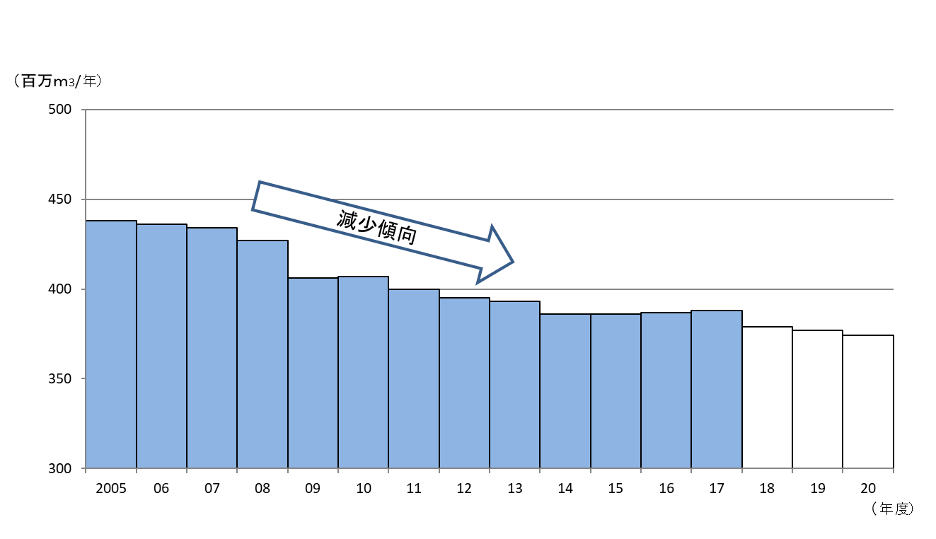
Ⅱ 公民連携/経営形態の見直し【民営化の取組】・下水道
使用水量の推移
＜Why＞
使用料収入はこれまで年1％程度の長期減少傾向にあったが、リーマンショックの影響により2008年度から2009年度は大幅な減少となった。2015年度から2017年度においては、世帯数等の増加により一時的な増加が見られるものの、今後は節水型社会への移行等による減少傾向は続くと見込まれ、厳しい経営環境となることが予想される。

Slide 12
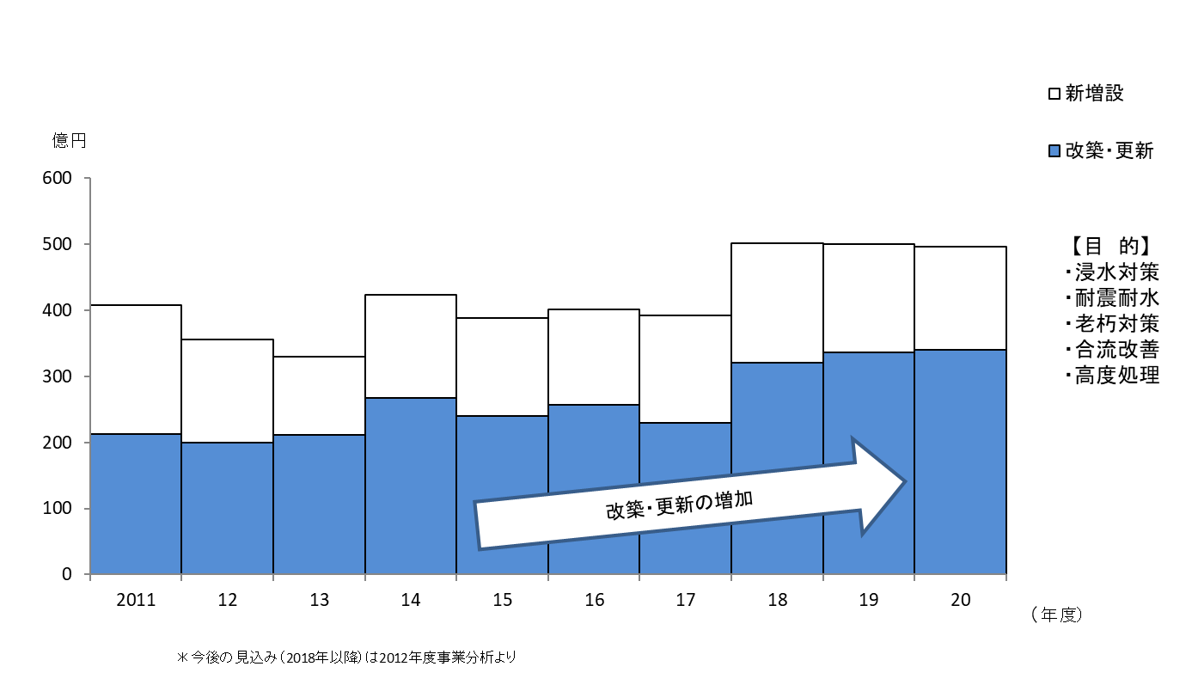
Ⅱ 公民連携/経営形態の見直し【民営化の取組】・下水道
建設事業費の推移
＜Why＞
大阪市では早期に施設整備してきたことから、老朽化した下水道施設が増加しており、今後、老朽施設の改築・更新の急増期を迎える。

Slide 13
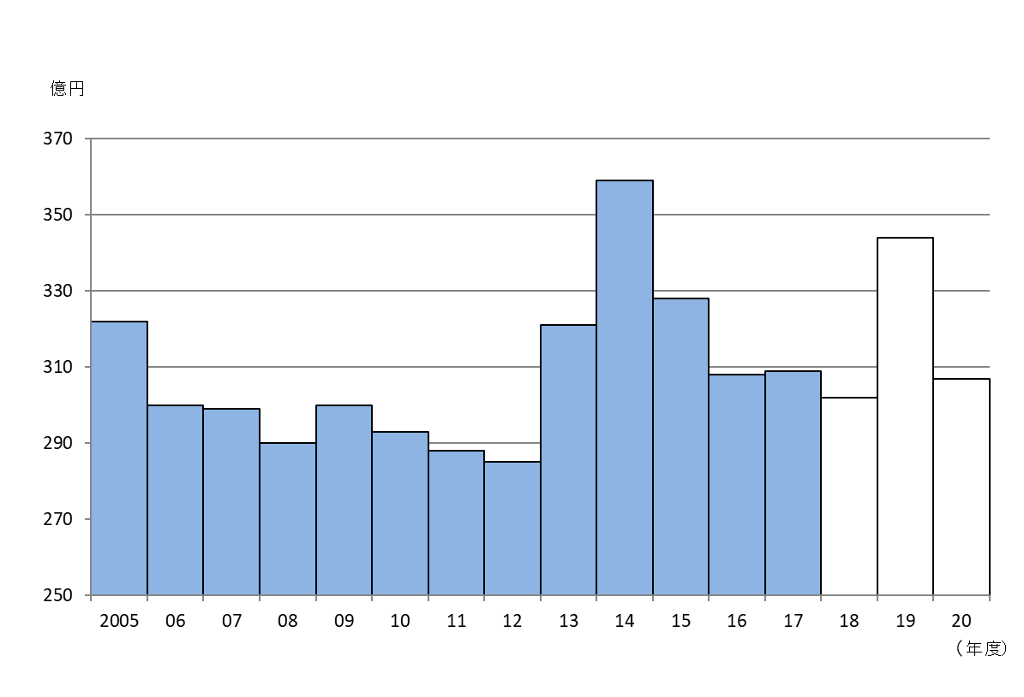
Ⅱ 公民連携/経営形態の見直し【民営化の取組】・下水道
起債償還の見通し
＜Why＞
これまでの投資に伴い発行した起債の償還が2014年度の360億円程度をピークに、今後高水準で推移する見込みである。

Slide 14
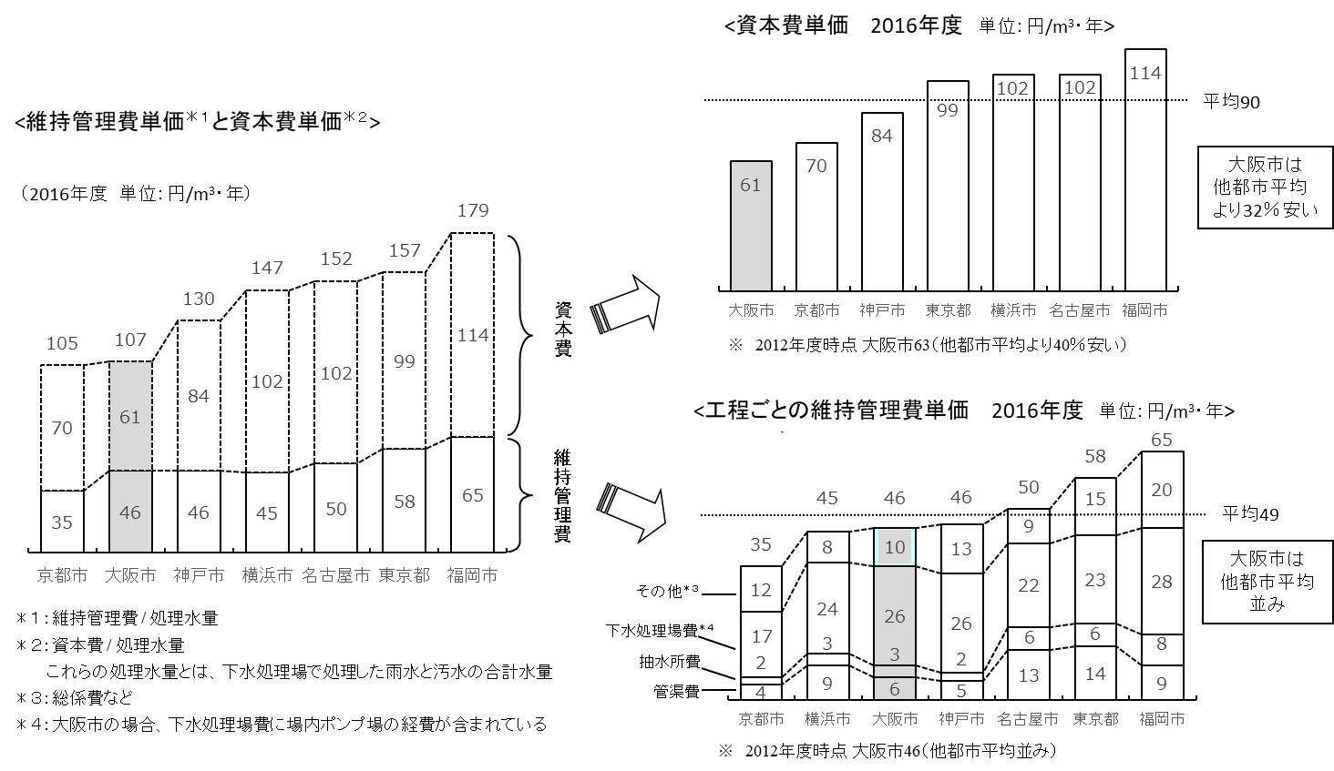
Ⅱ 公民連携/経営形態の見直し【民営化の取組】・下水道
他都市と比較した事業効率
＜Why＞
大阪市では早期に施設整備してきたことから、資本費（支払利息＋減価償却費）単価は極めて低く、維持管理費（人件費＋物件費）単価は他都市平均並みである。

Slide 15
Ⅱ 公民連携/経営形態の見直し【民営化の取組】・下水道
他都市と比較した職員数
＜Why＞
2012年度時点においては、部門別では、大阪市は維持管理部門の職員数が他都市と比べて多い状況であった。
<処理水量あたりの部門別職員数 （2012年度 単位：人/億m³）>
○資本部門
○その他（総務部門など）
○維持管理部門
平均
22
平均
46
平均
132
維持管理部門の職員が多い

Slide 16

Ⅱ 公民連携/経営形態の見直し【民営化の取組】・下水道
経営形態の見直し
＜Outcome＞
考え方
・維持管理と建設投資を一体的に実施することでより効率的に事業運営ができる、上下分離（運営管理と施設保有を分離）方式を導入し、当面は包括委託を実施する。
・20年の長期契約を実施し、民間事業者との連携による新技術導入の促進など、技術力の向上とさらなる効率化によりコスト縮減を図り、効率化と市民サービスの確保を行う。
・将来的には、コンセッション方式による運営管理を含めた経営形態を目指す。
効果
・包括委託の実施による効果として、2017年度からの5年間で約55億円の人件費相当額を縮減（上下分離実施前との比較）
・長期的な包括委託の実施による効果として、2022年度からの20年間で約320億円のコスト縮減を図る
実施計画

Slide 17
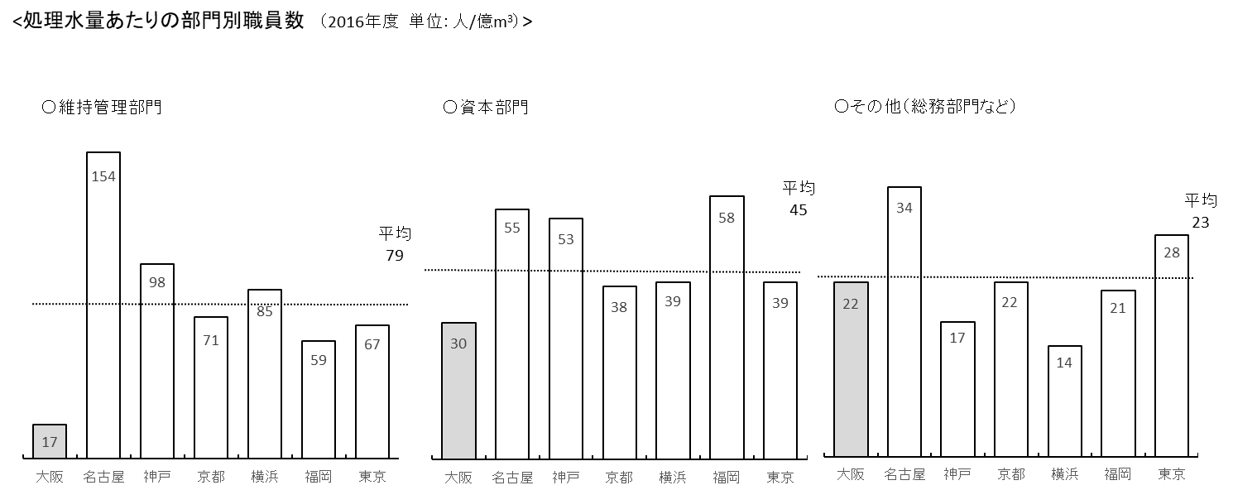
Ⅱ 公民連携/経営形態の見直し【民営化の取組】・下水道
（参考）2016年度時点 他都市と比較した職員数

Slide 18
Ⅱ【民営化の取組】（６）幼稚園・保育所
＜Why＞ | ＜Vision＞ | ＜What＞ | ＜Outcome＞
・保育ニーズに的確に対応するため、限られた人的・物的資源を有効に活用する必要がある ・活力ある大阪の実現のため、「現役世代への重点投資」を可能にする行財政基盤構築が必要 | ・民間で成立している事業は民間に任せる （民営化・再編等） ⇒ ニーズに沿った運営によるサービス向上と効率化を期待
（幼稚園） ・市内の幼稚園に通う園児の８５％が私立幼稚園に通っている。 | （幼稚園） ・個々の園や地域状況を十分考慮しながら進め方を検討し取り組む | （幼稚園） ・「市立幼稚園民営化計画（案）の基本的な考え方」を公表（2013年2月） ・「市立幼稚園民営化計画（案）」を公表（2013年8月） ・「市立幼稚園民営化計画の見直し（案）」を公表（2014年4月） ・「新たな市立幼稚園民営化計画（案）」を公表（2015年7月） | （幼稚園） ・４園の廃園、１園の民間移管を実施 市立幼稚園数 2013年度 2016年度 59園 54園 ・１園の民間移管を実施予定（2019年4月） 2022年度 52園
（保育所） ・民間に比べ、運営経費が高い ・公設置民営では、効果が限定的 | （保育所） ・セーフティネットとして必要な保育所を除き、統廃合・休廃止も視野に入れながら原則民間移管、 民間移管が困難な場合は、補完的に委託化を推進 | （保育所） ・「公立保育所新再編整備計画（案）」を公表（2013年2月） ・「公立保育所新再編整備計画」の一部改訂（2017年6月） ・「大阪市立保育所のあり方」について公表（2017年12月） ・「公立保育所民営化推進計画」策定（2022年3月） | （保育所） ・21保育所の移管先法人が決定 公立保育所数 2014年度 2017年度 119か所 99か所 2022年度 87か所

Slide 19
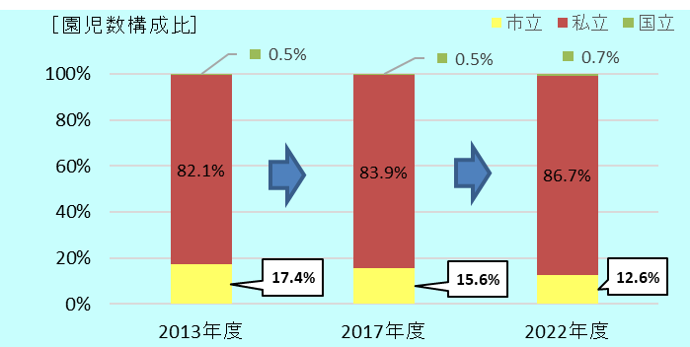
Ⅱ 公民連携/経営形態の見直し【民営化の取組】・幼稚園・保育所
幼稚園
＜Outcome＞
（背 景）
・ 保育ニーズに的確に対応するため、限られた人的・物的資源を有効に活用する必要がある。
・ 活力ある大阪の実現のため、「現役世代への重点投資」を可能にする行財政基盤構築が必要。
・ 市政改革プランに基づき、民間で成立している事業は民間に任せる （民営化）。
市内の幼稚園等に通う園児の85％が私立に通っており、また市立幼稚園を設置していない行政区が2区ある。
⇒ ニーズに沿った運営によるサービス向上と効率化を期待。
民営化により生み出された財源で、市立幼稚園だけでなく幼児教育全体の充実をはかる。
過去の取組と今後の方針
2013年度～2015年度
2016年度～2021年度
2022年度～
・2013年8月に公表した民営化計画（案）に示した19園のうち、5園について条例案が可決。
・14園については、見直し案を2014年4月に公表、5月に条例案を上程し、原案否決。
・2015年7月に公表した新たな民営化計画（案）に示した9園のうち、1園について条例案が可決（民間移管の実施は2019年4月）
個々の園や地域状況を十分考慮しながら進め方を検討し取り組む
個々の園や地域状況を十分考慮しながら進め方を検討し取り組む
2016年度までに市立幼稚園の廃園（４園）、民間移管（１園）を実施
さらに、2019年度に民間移管（１園）を実施
2013年度 |  | 2016年度
59園 |  | 54園
2022年度
52園
（参考） 幼稚園等の概況 （2022年5月1日時点）
区分 | 園数 | 定員 | 実員 | 定員 充足率 | 園児数 構成比
市立 | 52園 | 4,825人 | 2,876人 | 59.6％ | 12.6％
私立 | 166園 | 24,364人 | 19,752人 | 81.1％ | 86.7％
国立 | 1園 | 150人 | 145人 | 96.7％ | 0.7％
計 | 219園 | 29,339人 | 22,773人 | 77.6％ | 100.0％
※ 幼稚園等には認定こども園（幼稚園型、幼保連携型）を含む。

Slide 20
Ⅱ 公民連携/経営形態の見直し【民営化の取組】・幼稚園・保育所
保育所
背景
取組み推進にかかる課題
こどもや家庭を取り巻く環境が大きく変化
・共働き世帯の増加や就労形態の多様化
・地域の相互扶助機能の低下
2022年3月
公立保育所民営化推進計画 策定
〈民営化の課題〉
2026年度までに公立保育所（直営）を36か所とすることを目指していたが、施設が老朽化しており現施設をそのまま譲渡する手法では、法人応募が望めず、一方で建替えにより移管する手法も、建替用地の確保が難しいことから目標達成が困難な状況。
本市が近隣に用地を確保し仮設保育所を建設したうえで、現保育所を解体した跡地に民間法人が新施設を建設して民間移管する手法を積極的に活用するとともに、目標達成時期の見直しを行った。また、公立保育所の必要箇所数についても改めて算定し、2030年度末までに公立保育所（直営）を35か所にすることをめざす。
保育に対するニーズが増大かつ多様化
子育て支援施策の充実・強化が必要
保育ニーズに的確に対応するため、限られた
人的・物的資源を有効に活用する必要があり、
公立保育所の民営化に取組むことが必要
過去の取組と今後の方針
2004年度～2014年度 保育所民間委託
2015年度～ 保育所民間移管
公立保育所の民間委託、統廃合を実施
セーフティネットとして必要な保育所を除き、統廃合・休廃止も視野に入れながら原則民間移管、移管が困難な場合は補完的に委託化を推進
保育所数
年度 | 2003 |  | 年度 | 2014
公設公営 | 136 |  | 公設公営 | 71
 |  |  | 公設民営 | 48
 |  |  | 統廃合・休止 | 17
 |  |  | 計 | 136
他都市の取組状況等について
〇民間移管の状況について

Slide 21
Ⅱ【民営化の取組】（７）ごみ（一般廃棄物）
＜Why＞ | ＜Vision＞ | ＜What＞ | ＜Outcome＞
（収集輸送） ・家庭系ごみ収集輸送にかかる事業コスト抑制のためには、さらなる民間化が必要。 | （収集輸送） ・民間委託化の拡大 ・人件費の抑制 | （収集輸送） ・2011年度から職員の退職不補充による民間委託化を拡大 ・新たな経営形態への移行に向けて、2013年4月に「経営形態の変更に係る方針（案）」を策定 ・「事業の民間化」と「現業職員の非公務員化」をめざし、業務の委託先で、現業職員の転籍先（受皿）となる新会社を設立する民間事業者の公募に向けて検討 ※その結果、職員転籍や契約期間、消費税等の課題があり、これらの解決は困難であることが判明 ・こうしたことから、2017年6月に「家庭系ごみ収集輸送事業改革プラン（2017～2019年度）」を策定し、引き続き、民間委託の順次拡大・推進を図りながら、徹底した効率化を実施 ・2020年3月には「家庭系ごみ収集輸送事業改革プラン2.0（2020～2022年度）」を策定し、引き続き、民間委託の順次拡大・推進を図りながら、徹底した効率化を実施 ［2022年度現在の委託状況］ 粗大ごみ収集（24行政区） 資源ごみ（15行政区） 容器包装プラスチック収集 （15行政区） 古紙・衣類収集（５行政区） 普通ごみ収集（２行政区） ※（ ）内は民間委託化して いる行政区数を記載 | （収集輸送） ・職員数の削減 ▲634人 2008年度 2017年度 2,291人 ⇒ 1,657名 ・人件費の削減 ▲62億円 2008年度決算 2017年度決算 180億円 ⇒ 118億円 ・改革プランの効果（2017～2019年度） 約152 名の削減 ▲11.3億円／年 ・改革プラン2.0の効果（試算）（2020～2022年度） 民間委託の拡大 約140名相当の委託化 ▲8.9億円（3年間累計）

Slide 22
Ⅱ【民営化の取組】（７）ごみ（一般廃棄物）
＜Why＞ | ＜Vision＞ | ＜What＞ | ＜Outcome＞
（焼却処理） ・減量施策の推進や将来の人口減により更なるごみ量減が見込まれることから、ごみ量に基づいた焼却工場配置が必要。 ・ごみ処理には広域化が必要とする国の方針。 ・工場建設のコストが大きい。 ・民間事業者の活用が進んで いない。 | （焼却処理） ・ごみ量の推移に基づき工場稼働体制を６工場稼働体制へ見直すとともに、工場の建設・運営の民間運営や民間委託を推進。 ・本市、八尾市、松原市でのごみ処理体制（一部事務組合）を構築し、明確なガバナンスの下、それぞれがごみ処理責任と負担を公平に負う、長期的・安定的な処理体制の構築。 | （焼却処理） ・工場の整備・配置計画を策定。（2012年４月） ・大阪市・八尾市・松原市環境施設組合を設立。（2014年11月） ・守口市が構成市として加入し、名称を大阪広域環境施設組合に変更。（2019年10月） | （焼却処理） ・森之宮工場（2013年１月）、大正工場（2014年３月）を停止して７工場稼働体制へ。 ・住之江工場を更新のため休止（2016年３月）し、６工場稼働体制へ。 ・これまでの４工場の廃止による建設コスト削減額 1,200億円以上 ・大阪市・八尾市・松原市環境施設組合が事業開始（2015年４月）。 ・４市での共同処理開始（2020年４月）。 ・住之江工場の更新・運営事業について、ＤＢＯ方式を導入（2023年３月竣工予定） ・鶴見工場を更新のため休止予定（2023年３月）

Slide 23
Ⅱ 公民連携/経営形態の見直し【民営化の取組】・ごみ（一般廃棄物）
経営形態の見直し
＜vision＞
（収集輸送について）
・2011年度から職員の退職不補充による民間委託化を拡大してきており、今後も継続する。
～2011年度
2011～2017年度
2017～2019年度
2020～2022年度
将来形
退職不補充による民間委託化の開始
民間委託化
順次拡大
家庭系ごみ
収集輸送事業
改革プラン
家庭系ごみ
収集輸送事業
改革プラン2.0
普通ごみ以外の
全面民間委託化
職員数の約10％相当の削減（人数にして約150名程度）
民間委託の拡大
（委託規模計165名程度）
直 営
民間委託
民間委託
委託拡大
民間委託
民間委託
委託継続
直 営
直 営
直 営
民間委託
定数削減
直 営
効率化
（▲150名）
効果
継続
効率化
（▲150名）
効果
継続
効率化
（▲150名）

Slide 24
Ⅱ 公民連携/経営形態の見直し【民営化の取組】・ごみ（一般廃棄物）
収集輸送 （民間委託化の状況）
＜what＞
各都市で民間委託化が進んでいる。
■ 民間委託化の状況 （2020年度）
資料：大阪市環境局調べ

Slide 25
Ⅱ 公民連携/経営形態の見直し【民営化の取組】・ごみ（一般廃棄物）
経営形態の見直し
＜vision/what＞
（焼却処理について）
・ 効率化を実施しながら、周辺自治体と広域化を図る。 ⇒ 【一部事務組合の設立】
・ 工場運営・建設に係る技術力を確保しながら、効率的な運営を行う 。 ⇒ 【民間活用】
・ 工場業務（運転等）の一部委託
・ ＤＢＯ方式等の活用による一部工場の民間運営
Before
After
範 囲
大阪市域
大阪市、八尾市、松原市 （2015.4～） 守口市（2020.4～）
主 体
大阪市
一部事務組合
工場数
９工場
配置工場数の見直し（６工場稼働体制） （2016.3～）
運営方法
工場建設
方法
≪工場建設≫
≪運営≫
公 営
公 設
公 営 （２工場）
一部業務（運転）の民間委託
（２工場）
ＰＦＩ・ＤＢＯ
民間運営 （２工場）※
※住之江工場でＤＢＯ方式を導入
職員
本務職員
派遣職員
固有職員（引継職員）

Slide 26
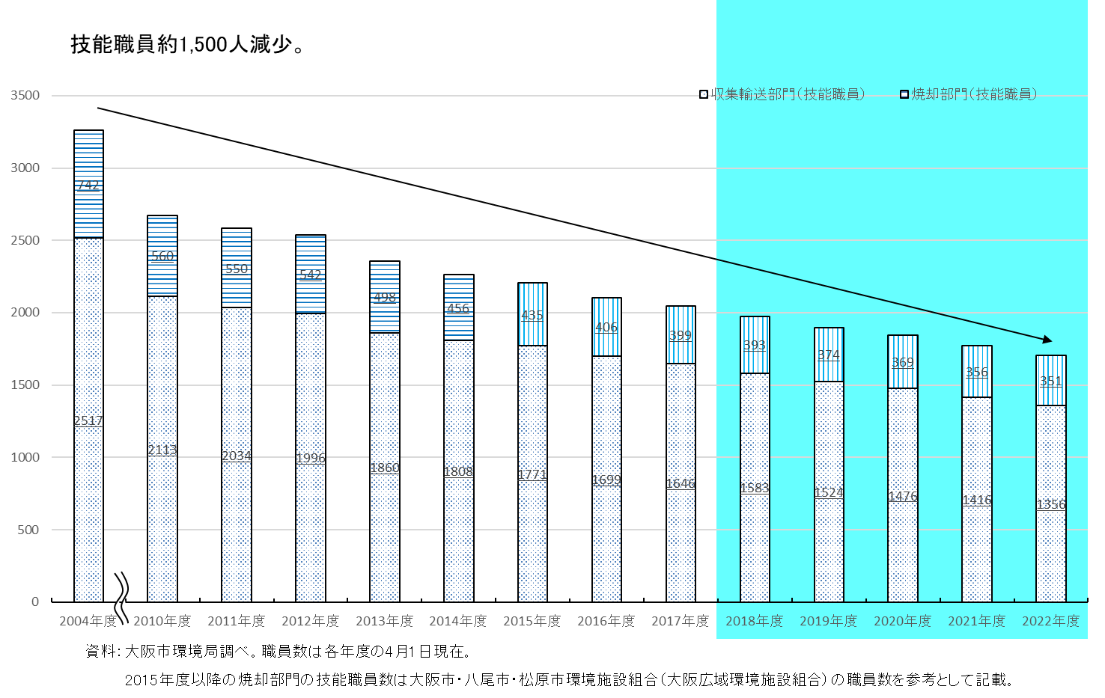
Ⅱ 公民連携/経営形態の見直し【民営化の取組】・ごみ（一般廃棄物）
ごみ処理に係る技能職員数
＜outcome＞

Slide 27
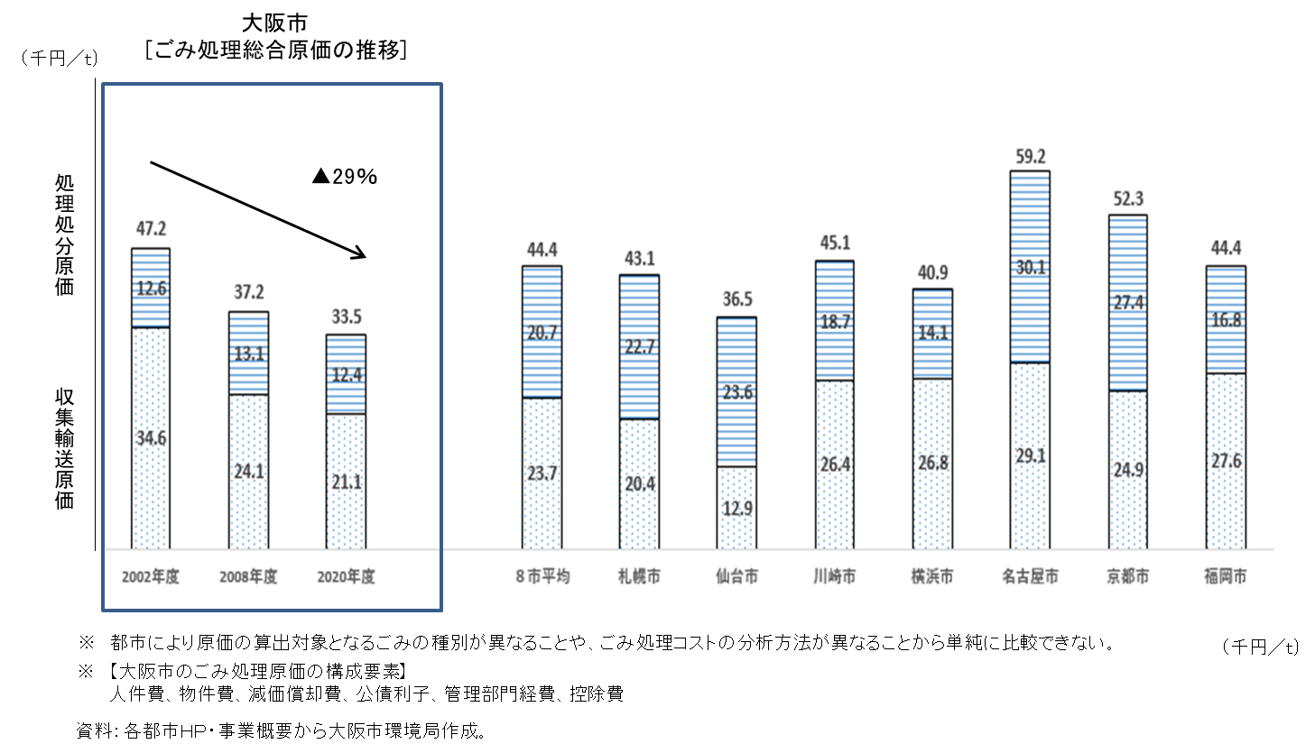
Ⅱ 公民連携/経営形態の見直し【民営化の取組】・ごみ（一般廃棄物）
ごみ処理のコスト
＜outcome＞
ごみ処理コストは減少。
■ ごみ処理総合原価（2020年度）

Slide 28
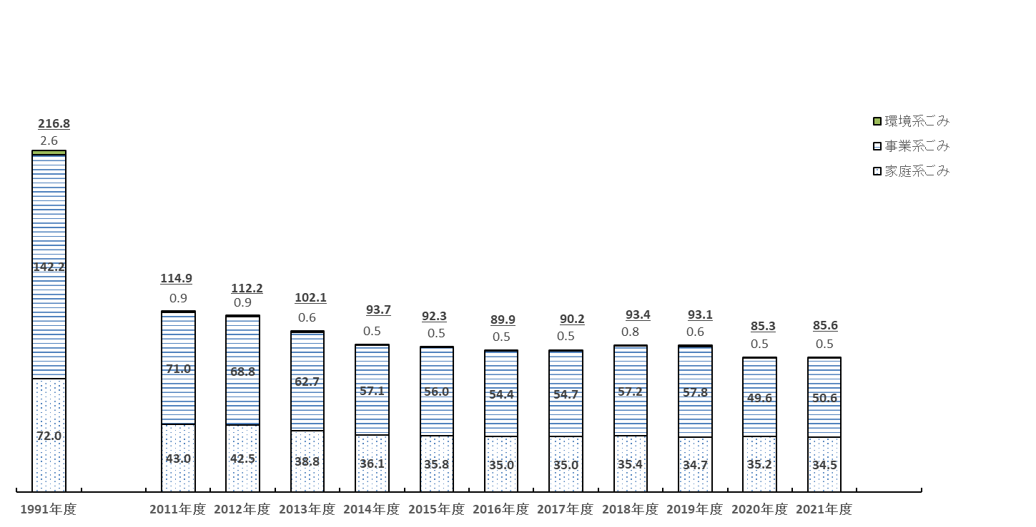
Ⅱ 公民連携/経営形態の見直し【民営化の取組】・ごみ（一般廃棄物）
ごみ処理量の推移と減量施策
＜参考＞
ごみ処理量
のピーク
ごみ処理量は1991年度ピーク時に比べて半分以下（約６割減）。
（単位：万ｔ）
南港工場廃止
(2008.12)
港工場廃止
(2010.3)
森之宮工場廃止
(2013.3)
大正工場廃止
(2014.3)
住之江工場休止
(2016.3)
新型コロナウイルス感染症の影響により飲食店等から排出される事業系ごみが減少
さらなるごみ減量を
めざした計画目標
84
計画目標
2025年度
◆古紙・衣類収集全市実施（2015.4から週１回収集）
◆残置による啓発・指導
◆◇資源化可能な紙類の焼却工場への搬入禁止
(2013.10)
◆古紙・衣類の持ち去り行為等の規制
（2017.4から）
◆◇ごみ処分手数料の改定
10kgまでごとに58円→90円
（2012.4）
2008～2011年度までに実施した施策
◆資源集団回収活動の活性化(支援拡充等）
◆拠点回収場所の拡大、情報提供
◆◇「中身の見えるごみ袋」による排出指定制度の導入
◆◇ごみ減量・リサイクルの実践に向けた働きかけ
◆◇おおさかプラスチックごみゼロ宣言（2019.1）
◇新たなペットボトル回収事業開始（2019.10）
◇事業系廃棄物の適正区分・適正処理の推進
・[事業系ごみの分け方・出し方」の市内20万事業所への配付
・焼却工場における搬入物検査の強化
・搬入不適物排出事業者・搬入業者への個別啓発指導の実施
◆家庭系ごみ減量施策
◇事業系ごみ減量施策

Slide 29
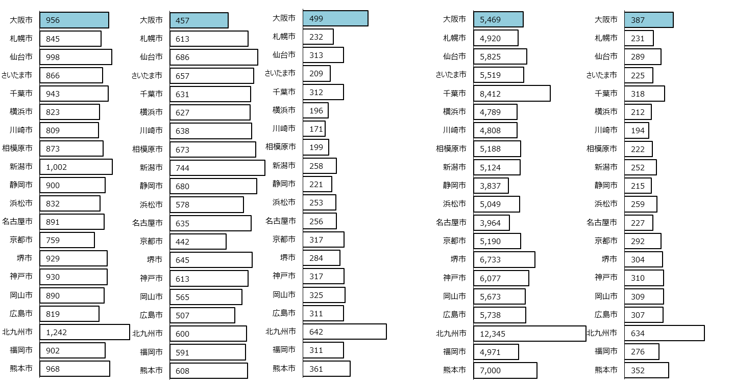
Ⅱ 公民連携/経営形態の見直し【民営化の取組】・ごみ（一般廃棄物）
ごみ量
＜参考＞
大阪市では事業系ごみの占める割合が高いため、総人口１人１日あたりのごみ量は他都市と比べて多いが、家庭系ごみでは京都市に次いで２番目に少なく、平均を大きく下回っている。事業系ごみについても、１事業所１日あたりで比較すると、それほど突出したレベルにはない。
■ ごみ量 （2020年度）
ごみ総量
（総人口１人１日あたり）
家庭系ごみ
（総人口１人１日あたり）
事業系ごみ
（総人口１人１日あたり）
事業系ごみ
（１事業所１日あたり）
事業系ごみ
（昼間人口１人１日あたり）
平均 894
平均 598
平均 296
平均 5,504
平均 286
※資料 「人口」「ごみ量」 ⇒ 環境省廃棄物処理技術情報 「一般廃棄物処理実態調査結果（2020年度）」
「事業所数」 ⇒ 総務省統計局 「2019年経済センサス-基礎調査」 「昼間人口」 ⇒ 総務省統計局 「2020年国勢調査」
〔単位：ｇ／人（事業所）・日〕

Slide 30
Ⅱ 公民連携/経営形態の見直し
【独立行政法人化】
（８）病院
（９）博物館
（10）動物園

Slide 31
Ⅱ【独立行政法人化】（８）病院
＜Why＞ | ＜Vision＞ | ＜What＞ | ＜Outcome＞
・公営企業の制約（経営資源の調達における法律上の限界、行政の非効率性） ・資金不足 | ・公立病院としての役割を果たすため、市立病院は、より自律的・効率的・効果的な経営形態への移行が必要。 ・意思決定の迅速化を図り、地域医療のニーズや医療環境の変化に対応した高度専門医療の提供 ・業務運営の改善・効率化 ⇒地方公営企業から独立行政法人への移行 | ・「大阪市立市民病院経営検討委員会」最終報告（2007年1月） ・「大阪市市民病院改革プラン」（2009～2011年度）策定（2009年3月） ・地方公営企業法全部適用へ移行（2009年4月） ・市会にて関連議案上程、可決（2014年5月） | ・2010年度決算において不良債務を解消（2011年3月） ・2014年10月 （地独）大阪市民病院機構設立 ・第1期中期目標期間（2014年10月～2019年３月）の業務については、全体として、計画どおり進捗し、中期目標を達成することができた。 ・第2期中期目標期間（2019年4月～2024年3月）の収支計画では2021年度末の総利益は0.5億円と見込んでいた。2020年度以降は公立病院として新型コロナウイルス感染症患者の受け入れに取り組んだため、同感染症にかかる病床確保補助金の収入による影響もあり、総利益は92.2億円となっている。

Slide 32
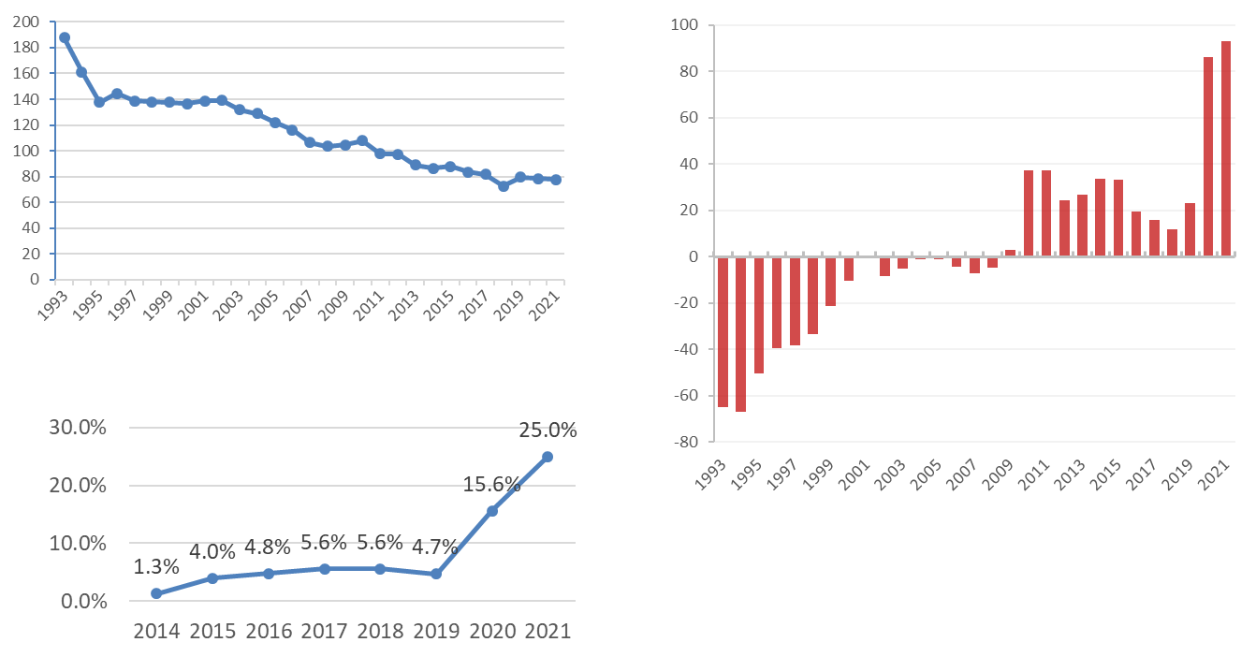
Ⅱ 公民連携/経営形態の見直し【独立行政法人化】・病院
病院収支の改善
＜Why＞
年々抑制傾向にあるものの、政策医療等に年間数十億円の公費負担を実施。
経常損益については、経営改善に取り組んだ結果、2009年度以降、黒字に転じた。
地方独立行政法人化以降、自己資本比率は改善している。
＜市民病院（合計）＞
【運営費交付金】
※2014までは繰出金
【経常損益】
(億円)
(億円)
(年度)
【自己資本比率】
(年度)
地方公営企業法
全部適用移行
（2009）
地方独立行政
法人移行
（2014.10）
市総合開院
（1993)
十三移転開院
（2002）
(年度)

Slide 33
Ⅱ 公民連携/経営形態の見直し【独立行政法人化】・病院
経営形態の見直し
＜Outcome＞
＜背 景＞
・ 公立病院としての役割を果たすため、市立病院は、より自律的・効率的・効果的な経営形態への移行
が必要。
・ 独立行政法人化により、非公務員型の法人として効率的な運営を行うとともに、経営の自律性を
高める。
・ 市民病院 （総合医療センター、十三市民病院、住吉市民病院）
→ より自立した経営形態として地方独立行政法人へ移行（2014年10月）。
2014 ～ 2017年度
2018年度 ～
・総合医療センター
独 立 行 政 法 人 化
・十 三 市 民 病 院
・住 吉 市 民 病 院
※ 住吉市民病院は2018年3月末閉院
住之江診療所は2018年4月1日開設
・住 之 江 診 療 所
※ 住之江診療所は、2026年2月に開設予定である公立大学法人大阪が運営する新病院の一部として
小児周産期医療を実施していく予定。
（2019年4月24日 市戦略会議において決定）

Slide 34
Ⅱ【独立行政法人化】（９）博物館
＜Why＞ | ＜Vision＞ | ＜What＞ | ＜Outcome＞
・現状分析を通じて、次の施設を対象に、あるべき経営形態について検討。 ・国立館並の規模や観覧者数の施設もあるなかで、少ない経費で運営している。 ・指定管理者制度（期間の制約等）に起因し、専門人材や事業の継続性の確保が困難。 ・経費削減の影響もあり、施設や設備の老朽化が目立ち、利用者サービスが低下している。 ・指定管理者である法人や各館の運営における自由度が小さく、自主性を発揮しづらい。 | ・168万点に上る貴重な館蔵品、2万点を超える寄託品などの継承・充実と、日常的な有効活用。 ・蓄積した経験や信頼関係を継承し、運営を支える専門人材の安定的確保。 ・市民利用施設として必要なスペックを維持するとともに、レストランやショップの充実など、利用者目線のサービスの実現。 ・各館が権限と責任を持ち、インセンティブが働き、自主性を発揮できる経営の実現。 ・今後10年で目指す方向を示した「大阪市ミュージアムビジョン」を策定（2016年）。 ・「地方独立行政法人化に向けた基本プラン」の策定（2017年）。 | ・今すぐできる改善として、利用者の声の多かったトイレ等の改修や表示の改善を実施。 ・自主性を発揮するため、現行体制下での各館への権限移譲に向けた検討に着手。 ・改革の方向性に最適な経営形態について検討し、独立行政法人化をめざす。 ・独立行政法人化の壁となっていた政令改正をめざす。 ・独立行政法人化の実現に向けた更なる調査や詳細検討に着手。 ・2016年10月の戦略会議で、左記「ビジョン」の実現に望ましい経営形態が地方独立行政法人であることを再確認。 ・2019年4月の法人設立に向けた具体的準備業務に着手（2017年）。 ・市会にて定款の制定等にかかる議案上程、可決（2018年2月） ・市会にて中期目標の制定等関連議案上程、可決（2018年12月） | ・指定管理者である博物館協会職員アンケートを含む現状分析を行い、博物館運営改革に着手（2013年）。 ・新美術館を含めた市立美術館・東洋陶磁美術館の今後の方向性（あり方）を検討・決定（2013年）。 ・2014年から、利用者サービス及び美術館機能向上をめざし、市立美術館の新棟増設のあり方調査に着手。 ・本市の働きかけにより、博物館の独立行政法人化を可能とする政令改正が実現（2013年）。 ・2019年4月（地独）大阪市博物館機構設立 ・運営にPFI手法を導入した大阪中之島美術館開館（2022年2月）
大阪歴史博物館、市立美術館、東洋陶磁美術館、自然史博物館、科学館、（新美術館）

Slide 35
Ⅱ 公民連携/経営形態の見直し【独立行政法人化】・博物館
本市施設の現状 （対象施設）
＜Why＞
 | 大阪歴史博物館 | 市立美術館 | 東洋陶磁美術館 | 自然史博物館 | 市立科学館
所在地 | 中央区大手前4-1-32 | 天王寺区茶臼山町1－82 | 北区中之島1−1−26 | 東住吉区長居公園1-23 | 北区中之島4-2-1
設立年月日 | 2001年11月3日 | 1936年5月1日 | 1982年11月6日 | 1950年4月1日 | 1989年10月7日
登録・公開承認 | 登録博物館・公開承認施設 | 登録博物館・公開承認施設・勧告承認出品館 |  | 登録博物館 | 登録博物館
館の概要・特徴 | ・市立博物館（1960年12月1日開館）の新館と、考古資料センター機能を併設し、開館。 ・大阪が日本史上の中心都市として栄えた古代の難波宮、中世の大坂本願寺、近世の天下の台所、近代の大大阪時代をメインとする都市史の展示を展開。難波宮跡や大阪城の歴史的眺望も楽しめる。 | ・東洋の古美術を中心に、80年間にわたり、さまざまなコレクションの収集などの活動を展開。 ・重要文化財14点を含む8,373件の収蔵品と、国宝5点や重要文化財104点を含む5,171件にのぼる寄託品。 ・公募美術展を開催する地下展覧会室を有する。 | ・安宅コレクションの寄贈を契機に、1982年に開館した陶磁器専門館で、本市では比較的新しい施設。 ・国宝２点や重要文化財13点を含む中国・韓国陶磁等、7,048点を収蔵。 ・東洋陶磁に限らず、西洋や現代の作品の展覧会も開催し、新たなファン層も獲得。 | ・自然史博物館の草分け的存在で、1972年に現在地（長居公園内）に新築。 ・西日本自然史系博物館ネットワークの基幹館。 ・種の同定作業の世界基準となる模式標本は約1,700点にのぼる。 ・市民協働の先駆者的施設で、現在もNPOと連携して事業を展開。 | ・東洋初のプラネタリウムを導入した、日本初の科学館「大阪市立電気科学館」(1937年)が前身。 ・宇宙、科学、化学の仕組み・成り立ちを、ハンズオンやサイエンスショーなどでわかりやすく展示。 ・学芸員のライブによるプラネタリウムや常設展示の日常的な改善・改良で、実物による科学を楽しむ空間を実現。
管理運営 | （公財）大阪市博物館協会 | （公財）大阪市博物館協会 | （公財）大阪市博物館協会 | （公財）大阪市博物館協会 | （公財）大阪科学振興協会
職員数(2016) | 32（うち、学芸員20）人 | 18（うち、学芸員9）人 | 9（うち、学芸員6）人 | 22（うち、学芸員15）人 | 24（うち、学芸員12）人
館蔵品（2017） | 143,314点 | 8,490件 | 7,362点 | 1,719,202点 | 14,966点
事業費(2017) ※ | 725百万円 | 410百万円 | 267百万円 | 361百万円 | 243百万円
開館時間 | 午前9時30分～午後5時、一部の金曜日は午後8時まで | 午前9時30分～午後5時 | 午前9時30分～午後5時 | 午前9時30分～午後4時30分(11〜2月)、5時(3〜10月) | 午前9時30分～午後5時
常設展観覧料 | 600円（大人）、 400円（高校・大学生） | 300円（大人）、 200円（高校・大学生） | 500円（大人）、 300円（高校・大学生） | 300円（大人）、 200円（高校・大学生） | 展示場400円（大人）、 300円（高校・大学生）
年間観覧者(2017) | 414,385人 | 622,896人 | 187,272人 | 394,466人 | 720,032人
展示面積(㎡) | 5,011 | 6,680 | 1,053 | 3,830 | 3,156
最近の主な特別展等観覧者（人数） | 2016真田丸展（84,072人）、 2013幽霊・妖怪画大全集（67,964人） | 2017ディズニー・アート展(170,758人)、2016デトロイト美術館展（231,781人）、2013ボストン美術館展(242,725人) | 2017ハンガリーの名窯ヘレンド(44,405人)、2016宮川香山（52,201人）、2012マイセン磁器展(65,837人) | 2017メガ恐竜展(142,188人)、2016生命大躍進(108,089人)、2012新説・恐竜の成長(152,183人) | 2010全天周映像HAYABUSA (58,812人)
※事業費には、改修・修繕費用を含む。

Slide 36
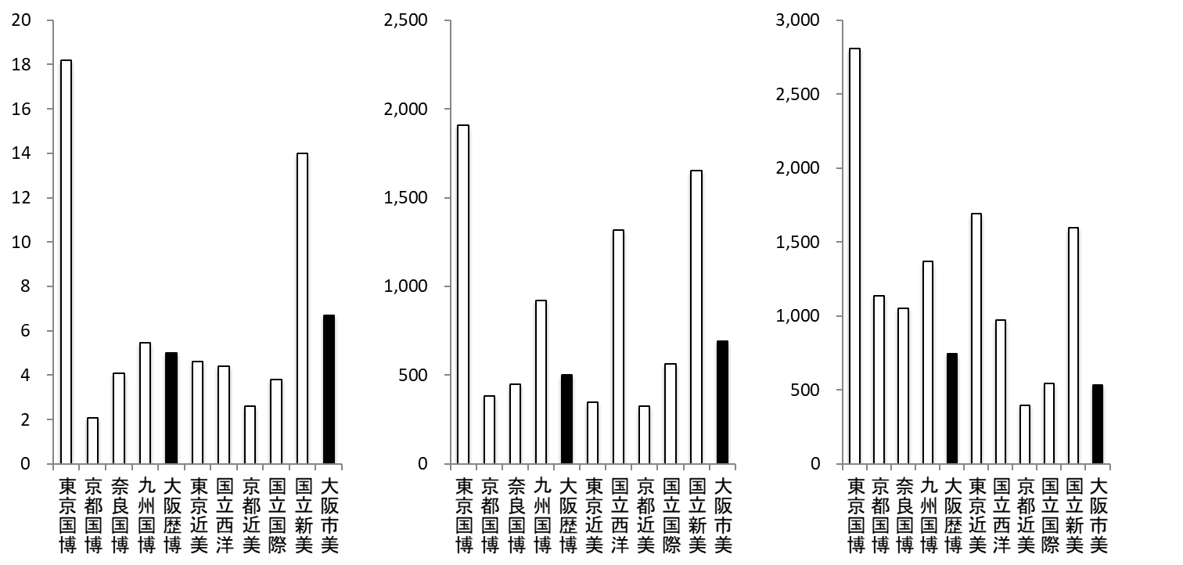
Ⅱ 公民連携/経営形態の見直し【独立行政法人化】・博物館
本市施設の現状 （国立博物館との比較）
＜Why＞
・ 規模では、歴博は東京を除く国立並みの、市美は国立平均を上回る。
・ 観覧者では、歴博は京都国博を上回り奈良国博並の、市美は国立５館の平均と同数程度の観覧者を獲得。
・ 経費では、歴博・市美ともに国立施設よりも少ない額で運営。
（千㎡）
規模（展示面積） （2016年度）
（千人）
入館者数 (2016年度)
（百万円）
事業費 (2016年度)
国博平均
国美平均

Slide 37
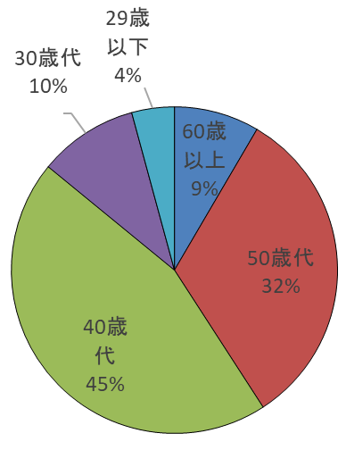
Ⅱ 公民連携/経営形態の見直し【独立行政法人化】・博物館
現状課題
＜Outcome＞
【2006年度から指定管理者制度を導入】
【学芸員の年齢構成（※）】
１．指定管理者制度の課題（期間の制約）
・指定期間を超えての人材確保が困難(有期契約職員 事務:47人、学芸:9人)
・長期の準備期間を要する海外展や大規模企画展等の誘致・開催に支障
・学芸員の高齢化に加え、退職者の有期職員による代替では、寄託者等との信頼関係維持や資料獲得が困難
２．利用者サービスの低下（経費削減の限界）
・旧式のトイレや展示端末の故障など、機器や設備の補修・整備が滞る
・収蔵庫や空調設備など施設機能が不十分であったり、建物の老朽化が進む
・レストランやカフェ、ショップが貧弱
３．厳しい経営環境（自由度の欠如）
・協定書に基づく管理代行にすぎず、自主性が発揮しづらい施設運営
・利用料金制度の特徴が活かされず、インセンティブが有効に働いていない
（※） 5施設（+新美術館）の人員
2016年4月現在
【第22回府市統合本部会議】(2014年1月28日)：国立館等に匹敵する規模・内容を備えた本市施設の特徴を引き出すため、専門人材や事業の継続性の確保、利用者サービスの向上、業務改善や自主性の発揮が期待できる独立行政法人化を、2015年度を目標にめざす。
【戦略会議】(2016年10月5日)：博物館のめざすべき姿について取りまとめた「大阪市ミュージアムビジョン（案）」について決定するとともに、地方独立行政法人がビジョン実現に適した経営形態であることを確認。

Slide 38







Ⅱ 公民連携/経営形態の見直し【独立行政法人化】・博物館
めざす方向
＜Outcome＞
・ 有用な人材と継続性の確保、コンテンツの有効活用を通じて事業の充実を図る。
・ 自主性を発揮し、利用者動向やニーズを踏まえた運営や評価を通じた業務改善を行う。
・ カフェ・レストランやショップの充実、外部資金の獲得などにより、館の魅力向上に努める。
独立行政法人化でめざす方向
サービスの充実や
資金獲得
継続性の確保
寄託者等との
信頼関係の継続
展覧会など
事業の継続性
専門人材の
確保と継承
カフェ・レストランの充実
柔軟な運営と業務改善
魅力あるショップ
寄付金や外部資金の獲得
年末年始開館や混雑時の時間延長
評価や結果の公開

Slide 39


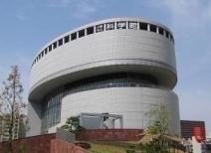
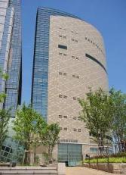

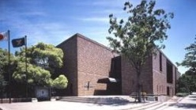


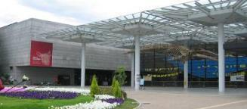
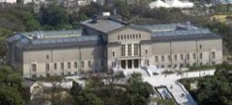
Ⅱ 公民連携/経営形態の見直し【独立行政法人化】・博物館
めざす方向
＜Outcome＞
指定管理による運営から、継続性と機動性・柔軟性・自主性を備えた地方独法による経営と運営の一元化へ
必要な要件
継続性
自主性
柔軟性
機動性
現状
指定管理者制度の下での課題（期間の制約）
利用者サービスの低下（経費削減の限界）
厳しい経営環境（一体性と自由度の欠如）
都市のコアとしてのミュージアム
①大阪の知を拓く
②大阪を元気にする
③学びと活動の拠点へ
解決の方向
資料・人材の安定的確保と活用（継続性）
利用者目線のサービス（戦略的投資、ニーズに機動的かつ柔軟に対応、民間活用）
「経営」の実現（経営と運営の一元化、トップのマネジメント、自主性の発揮や業務改善）
大阪魅力の発信
アクティブラーニング
インバウンド
【地方独立行政法人化＋一体経営】
地方独法化のメリット
事業の継続性と専門人材の安定的確保が実現
開館延長や割引など利用者のニーズに、法人の判断により、機動力を発揮し、柔軟に応える
運営費交付金などの経営資源を、中期計画に基づき、自主性を発揮し、事業等に柔軟に活用できる
業務改善や外部評価と公開の仕組みが法定され、組織や人材の活性化が期待できる
一体経営のメリット
連携による総合力の発揮や、機能分担と相互補完
ガバナンスが効き、切磋琢磨が期待できる組織
集約や一元化、共有によるサービス向上
大型開発や大規模施設の開業
帆：地方独立行政法人による一体経営
外国人観光客の急増
高齢化と都心回帰
学習ニーズの高まり
伝統と実績
優れた資料・作品
専門館と人材
博物館丸
成果の発信

Slide 40

Ⅱ 公民連携/経営形態の見直し【独立行政法人化】・博物館
地方独立行政法人大阪市博物館機構について
課題
・指定管理者制度による運営は、期間の定めがあるため、事業の継続性や専門人材の安定的確保が難しい。 また、協定書に基づく管理代行にとどまり、自主性や柔軟性、迅速性が発揮しづらい。
・自治体による施策の企画・立案と、指定管理者による現場運営が分離され、ガバナンスの利いた事業や施策の展開に課題が残る。
方向性
博物館施設の地方独立行政法人化
取り組み
・「大阪市ミュージアムビジョン」を策定（2016.12）
・「博物館施設の地方独立行政法人化に向けた基本プラン」を策定（2017.3）
・「定款」及び「評価委員会条例」を制定（2018.2）
・中期目標や関連条例等の制定（2019.12）
成果
２０１９年４月に地方独立行政法人大阪市博物館機構を設立

Slide 41
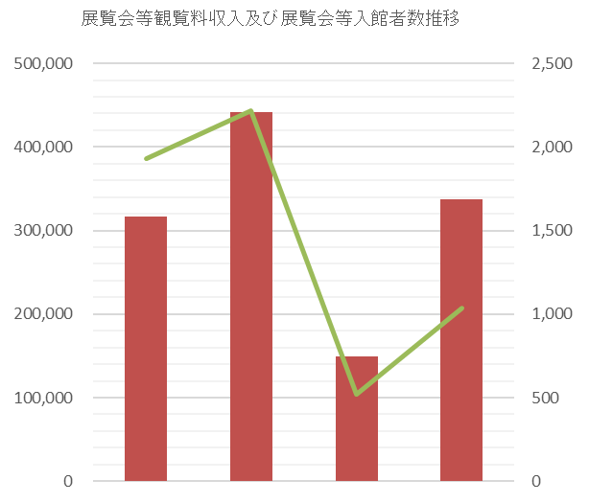
Ⅱ 公民連携/経営形態の見直し【独立行政法人化】・博物館
（成 果）
○地方独立行政法人化を機に、更なる業務改善に努めるとともに、経営効率を高め、自主性を発揮した「経営」への転換を図っている。
地方独立行政法人の特長である自律性、機動性、柔軟性を発揮し、成果を上げている。
年度 | 展覧会等観覧料収入 （単位：千円） | 展覧会等入館者数 （単位：千人）
2014～2018 平均 | 316,162 | 2,228
2019 | 441,726 | 2,218
2020 | 148,901 | 522
2021※ | 337,608 | 1,035
地方独立行政法人移行
地方独立行政法人化初年度となる2019年度は、新型コロナウイルス感染症の影響により３月が休館となったものの過去５年で最高の入館者数を記録した。
２０２０年度及び２０２１年度は引き続き、新型コロナの影響により、多くの展覧会、行事が中止を余儀なくされたこともあり、入館者数、観覧料収入ともに落ち込み、未だ回復途上ではあるが、事業再開に向けた迅速な対策を講じたことや、事業におけるオンラインを通じたさまざまな媒体の活用など、業務におけるICT化を進展させ、影響を最小限にとどめた。
※：2021年度は2022年2月に開館した大阪中之島美術館の実績含む
観覧料収入
（単位：千円）
入館者数
（単位：千人）
地方独立行政法人移行
2014～
2018平均
2019
2020
2021

Slide 42
Ⅱ 公民連携/経営形態の見直し【独立行政法人化】・博物館
（成 果）
・学芸員・技術職員等の専門人材の確保・育成による運営体制の強化や外部資金の確保など、法人の基盤整備の充実
・各館長を「機構の経営」に参画させる組織基盤の構築など、経営と運営の一元化に向けた取り組み
・科学館と自然史博物館の「アインシュタイン展」合同開催や市立美術館と中之島美術館の共同研究による展覧会の実施など各館の連携が充実しつつある
・法人独自のコロナ対応戦略(CRS)の策定、実施、並びにプラネタリウムの改修や東洋陶磁美術館エントランス改修等実施
・運営にPFI手法を導入した大阪中之島美術館の開館（2022年2月2日）
○２０２１事業年度の評価結果は、「年度計画どおり順調に実施している」となっており、法人による運営は順調に進んでいる。
（評価方法）法人による自己評価、評価委員会による意見申述を踏まえ、設立団体の長である大阪市長により年度計画の評価を行う。
小項目及び中項目ごとの進捗状況は１～５の5段階による評価
５ 年度計画を大幅に上回って実施 | ４ 年度計画を上回って実施 | ３ 年度計画どおり順調に実施 | ２ 年度計画を十分に実施できていない | １ 年度計画を実施できていない（未実施）
 | 2019事業年度 | 2020事業年度 | 2021事業年度
達成度評価 | ６３点（１００点満点中） 年度計画どおり順調に実施 | ６２点（１００点満点中） 年度計画どおり順調に実施 | ６０点（１００点満点中） 年度計画どおり順調に実施
※評価項目が２０項目あり、全ての項目が「年度計画どおり順調に実施（５段階評価の３）」であれば６０点となる。

Slide 43
Ⅱ【独立行政法人化】（10）動物園〔新規〕
＜Why＞ | ＜Vision＞ | ＜What＞ | ＜Outcome＞
入園者数がここ数年横ばい傾向。 人気希少動物が高齢化しており、新たな個体の導入を進める必要がある。 獣舎の老朽化が進む中、飼育技術面を工夫することで動物福祉に取り組んでいるが、専門職員の採用が柔軟に行えず、技術の高度化への対応や、調査研究が十分にできていない。 老朽獣舎をリニューアルするにあたり、多額の整備費が必要になり、縮減努力が必要。 | 2015年に安定的で継続性を持ち、社会性を備えた公立動物園としての意義や役割も踏まえたうえで、大都市大阪にふさわしい魅力あふれる動物園を目指して、天王寺動物園基本構想を策定。 2016年に基本構想を実現するための具体的な取組みをまとめた「天王寺動物園１０１計画」を策定し、その中で望ましい経営形態の検討を取組むべきことのひとつとして掲げる。 | 外部有識者で構成された天王寺動物園経営形態検討懇談会で持続可能な動物園の経営形態について検討を行った。 事業の継続性や専門人材が確保でき、事業や予算執行の自由度により効率的な運営が期待できることに加え、業務改善が図られることが確実で、組織の信頼性から公共性・公益性の担保もある地方独立行政法人制度が天王寺動物園に望ましい経営形態であると結論付けた。 | 市会での議論等を経て、2021年4月に地方独立行政法人天王寺動物園を設立した。 動物福祉等の専門知識を有する人材の採用や園の実情に即応した組織体制の構築、人員配置が可能となり、園の機能強化や効果的な事業実施を実現。 獣舎のリニューアル等において、法人の柔軟な発注方法により、手続き面の簡素化や工期短縮などを期待。 体制強化や獣舎のリニューアル等で、動物福祉の取組を強化することにより、好循環が生まれる。

Slide 44

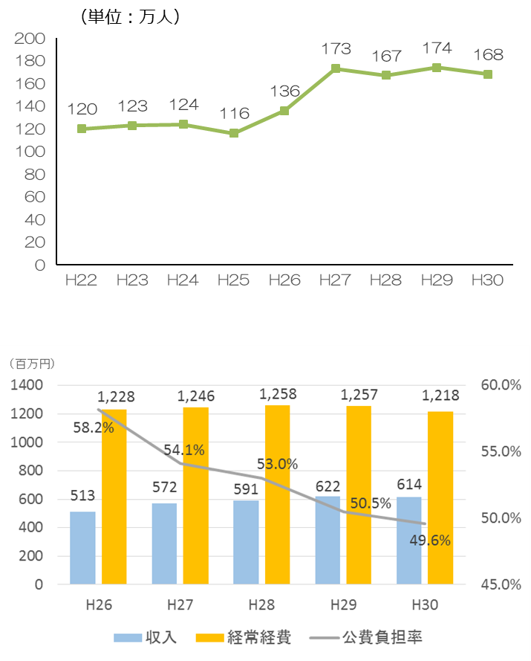
Ⅱ 公民連携/経営形態の見直し【独立行政法人化】・動物園
天王寺動物園の現状と課題
＜Why＞
【活性化計画】
イベントやＣＳ（※１）改善で入園者増と成果があがっているが、ここ数年横ばい傾向（図１）
人気希少動物（ゾウ、トラ等）が高齢化、死亡しており、
新たな個体の導入（※２）が課題
※１ＣＳ⇒顧客満足度（Customer Satisfaction）
※２動物導入は、金銭取引ではなく繁殖研究目的の国内外他園との取引が基本だが、その際、獣舎、飼育技術ともに、動物福祉への配慮が求められる
【機能向上計画】
飼育動物の高齢化と獣舎の老朽化が進むなかで、飼育技術面を工夫することで動物福祉に取り組んでいる。
専門職員の採用が柔軟に行えず、飼育技術の高度化への対応や十分に調査研究活動ができていないことが課題
【施設整備計画】
総事業費が、今後、増加する見込み
施設整備には経常経費とは別に公費負担（現在は重点予算で対応）が必要であり、縮減努力が必要
【経営計画】
収支面は改善し、目標である公費負担率50％をH30年度に達成しているものの、依然相当額の公費負担が必要（図２）
現在の経営形態のままでは、園運営の柔軟性と効率性に欠け、上記課題に対応していくことが困難
〔入園者数の推移〕（図１）
〔公費負担率の推移〕（図２）

Slide 45
Ⅱ 公民連携/経営形態の見直し【独立行政法人化】・動物園
地方独立行政法人への移行～動物中心の園運営へ～
＜What＞
101計画の取組状況における課題、懇談会における有識者からの意見を踏まえ、本市としてあらためて持続可能な動物園運営を行うにあたって望ましい経営形態を検討した結果、地方独立行政法人が最もふさわしい経営形態であると判断
持続可能な動物園運営の命運を握るのは、種の保存や生物多様性の保全といった公共的使命を
果たしていくための前提となる人気希少動物などの安定的な確保
安定的な動物の確保に向け、自園における繁殖のみならず、他園との取引（連携・協力）を
円滑に進めていくためには、国内外の動物園からの信頼獲得がカギ
そのためには、
動物福祉に配慮した
飼育手法・施設
高度な飼育・
繁殖技術の確立
社会貢献活動の推進
(種の保存・生物多様性保全)
ソフト、ハードの両面から動物中心の取組みを推進するためには、
専門人材の確保・育成や設備投資が必要であり、
職員採用や予算執行を動物園の実態に即して柔軟に行うことができる仕組みが求められる
こうした仕組みを実現するのに最適な経営形態である地方独立行政法人へ移行

Slide 46
Ⅱ 公民連携/経営形態の見直し【独立行政法人化】・動物園
独法化により期待される効果（ソフト面）
＜Outcome＞
動物福祉等の専門知識を有する人材の採用や園の実情に即応した組織体制の構築、人員配置が可能となり、
園の機能強化や効果的な事業実施を実現
動物部門における機能強化とその効果
強化する機能
機能強化後の取組内容
効果
動物福祉に配慮した
生活の質を高める飼育の実施
繁殖技術の向上
動物本来の行動が観覧できる環境の提供
他園からの評価の向上
安定的な動物確保
飼育管理機能
調査研究機能
国際交流機能
種の保存や生物多様性の保全など
世界的な課題に対する研究の実施
海外の園館との積極的な国際交流
動物園業界におけるプレゼンスと信用の向上
安定的な動物確保
教育普及機能
学校園の課外授業等の受入回数、園内ガイドの実施回数の増加
環境教育の機会の拡大
経営・事業部門における効果的な事業実施
機能
効果
経営戦略機能 |  | 園自らの判断に基づく選択と集中による業務執行体制の構築と予算投下
営業・渉外機能 |  | 積極的な企業等への訪問活動を通じた支援拡大
広報・イベント機能 |  | 積極的な情報発信と多様なイベント企画による来園者の増加
顧客サービス機能 |  | 園内トラブルや要望への迅速な対応による顧客満足度の向上（リピーターの増加）

Slide 47
Ⅱ 公民連携/経営形態の見直し【独立行政法人化】・動物園
独法化により期待される効果（ハード面：獣舎整備）
＜Outcome＞
獣舎に求められる要件
【安全確保の観点】
動物、来園者、飼育スタッフの安全安心
【動物福祉の観点】
動物本来の生息地環境の提供
【集客・魅力向上の観点】
施設の陳腐化防止
しかしながら、天王寺動物園には戦前の獣舎が残っているなど、求められる要件を満たしていない獣舎が多数存在
独法化後も継続的な獣舎整備(リニューアル)が必要
法人による獣舎整備の優位性
市が建設
※市が現物出資
本市の発注方式による獣舎整備（市直営の現状と変わらない）
工事の一括発注等、法人の柔軟な発注方法により、手続き面の簡素化や工期短縮が図られ、獣舎整備コストの削減が期待
法人自らが施設整備部門を持つことで、
動物、来園者、飼育スタッフ、３者の目線から柔軟な獣舎設計を実現
法人が建設
※市は補助金を支出
独法効果
【イメージ図】
工種毎の分割発注
進捗毎の分割発注
解体
建築
基本計画
基本設計
実施設計
工事
市直営
電気
機械
一括発注
解体・建築・電気・機械
一括発注
基本計画・基本設計・実施設計・工事
独法化後

Slide 48





Ⅱ 公民連携/経営形態の見直し【独立行政法人化】・動物園
独法化により実現可能な好循環
＜Outcome＞
好循環（イメージ）
動物福祉環境の充実から
動物福祉に配慮した飼育環境
高度な飼育・繁殖技術の確立
種の保存・生物多様性の保全
国内外の園からの評価向上
他園との信頼関係の構築
これからの動物園運営の
命運を握る最も重要なポイント
■天王寺動物園のめざす姿
「国際社会に貢献し世界に誇れる動物園」
（SDGsへの貢献と国際的評価の向上）
トップの経営判断に基づく
戦略的かつ効果的な投資
人気希少動物の導入
安定的な動物の確保
動物園運営の基盤となる
自主独立した安定的な経営
園の魅力向上
外部への積極的な情報発信
来園者の増加
市民・企業等からの支援拡大
自己収入の拡大につながり
公費負担の縮減にも寄与

Slide 49
Ⅱ 公民連携/経営形態の見直し
【公民連携の推進】
(11）ＰＦＩ・指定管理者制度の活用
(12）サウンディング型市場調査の実施
(13）企業等との連携
(14）天王寺公園エントランスエリア
(愛称:てんしば)・大阪城公園PMO・
難波宮跡公園
（15）水道基幹管路PFI

Slide 50
Ⅱ【公民連携の推進】（11）ＰＦＩ・指定管理者制度の活用
＜Why＞ | ＜Vision＞ | ＜What＞ | ＜Outcome＞
官民の最適な役割分担のもと、官が担っている事業を民間が担うことにより、コスト削減とサービス向上が期待できるものは積極的に民間活力の活用を推進する必要がある。 | 公共施設の整備等にあたっては、官民の最適な役割分担のもと、効率的・効果的な施設整備と良質なサービス提供を図るため、ＰＰＰ／ＰＦＩ手法も含めた中から最適な事業手法を導入する。 | ①PFIの活用 ・大阪市PFIガイドラインを策定（2016年3月） ・大阪市PPP/PFI手法導入優先的検討規程を策定（2017年3月） | ①PFIの活用 （実績（事業開始済のもの）） ・津守下水処理場消化ガス発電設備整備事業（2006～2025年度） ・平野下水処理場汚泥固形燃料化事業（2011～2033年度） ・海老江下水処理場改築更新事業（2017～2040年度） ・天保山客船ターミナル整備等PFI事業（2020～2052年度） ・大阪市工業用水道特定運営事業等（2022～2032年度）
 |  | ②指定管理者制度の活用 ・公の施設の指定管理者の指定の手続等に関する指針を策定（2004年11月） ・指定管理者制度の導入及び運用に係るガイドラインを策定（2006年12月） ・競争を促す観点から、審査における具体的選定項目及び配点の内容を変更（2012年3月） ・事業者の積極的な取組みを促すため、インセンティブ・ペナルティ制度を導入（2022年4月） | ②指定管理者制度の活用 導入数 2018年度：356施設 2022年度：831施設 ・公募による選定割合 2008年度 2022年度 94.9％ 99.8％ ・指定管理者のうち民間事業者の割合 2008年度 2022年度 64.9％ 100.0％（※市営住宅を除く。） ※2021年度より市営住宅（490施設）に導入。公募選定の結果、全施設で大阪市住宅供給公社を指定管理者として指定。 市営住宅を含めると民間事業者の割合は41.0％となる。

Slide 51
Ⅱ【公民連携の推進】（12）サウンディング型市場調査の実施
＜Why＞ | ＜Vision＞ | ＜What＞ | ＜Outcome＞
民間の創意工夫を活用するにあたり、事業発案時や公募条件検討時において、官民対話による行政と民間の相互コミュニケーションを実施することが重要である。 | 民間事業者の能力や創意工夫を幅広く取り入れるべく、積極的にサウンディング型市場調査を実施。 | （実施件数） ・2012年度 1件 ・2013年度 7件 ・2014年度 4件 ・2015年度 4件 ・2016年度 4件 ・2017年度 12件（1件） ・2018年度 9件 （1件） ・2019年度 10件 （2件） ・2020年度 5件 ・2021年度 9件 （1件） （ ）はそのうち府市合同実績を示す ・職員向けに留意事項を整理した「マーケットサウンディング『官民対話』のポイント」を策定（2019年5月） | 公平性と透明性を担保しつつ、事業の実施前に、幅広く企業等の提案・意見を募集し、公募内容等に反映。

Slide 52
Ⅱ【公民連携の推進】（13）企業等との連携
＜Why＞ | ＜Vision＞ | ＜What＞ | ＜Outcome＞
マルチパートナーシップによる活力ある地域社会づくりを進める上で、 ・企業側からみて本市の連携窓口が分かりにくく、また具体的な連携の取組も企業側に伝わっていない。 ・企業等との連携協定などにより構築されたネットワークについて、十分な周知や組織的な共有ができていない。 | ・企業等との連携窓口を一元化する。 ・連携による具体的取組・連携企業の声などを整理し、企業等にその内容を届ける。 ・本市各所属の企業等との連携状況を一元的に把握し、各連携企業の強みや連携のメリットがわかるように整理して市内部で共有化する。 | ・企業等との連携窓口を一元化した。（2017年4月） ・連携のメリットや手法等についてもHP等により周知を行った。（2017年6月） ・各所属と企業等との連携（ネットワーク）状況を集約し、本市ＨＰ及び庁内ポータルに掲載し、周知及び共有を図った。年2回（9月末・3月末） | ・包括連携協定締結数 2017年度新規 10件 2018年度新規 9件 2019年度新規 12件 2020年度新規 7件 2021年度新規 13件 2022年度新規（9月末） 9件 ・事業連携協定締結数 2017年度新規 102件 2018年度新規 329件 2019年度新規 230件 2020年度新規 153件 2021年度新規 183件 2022年度新規（9月末） 67件

Slide 53
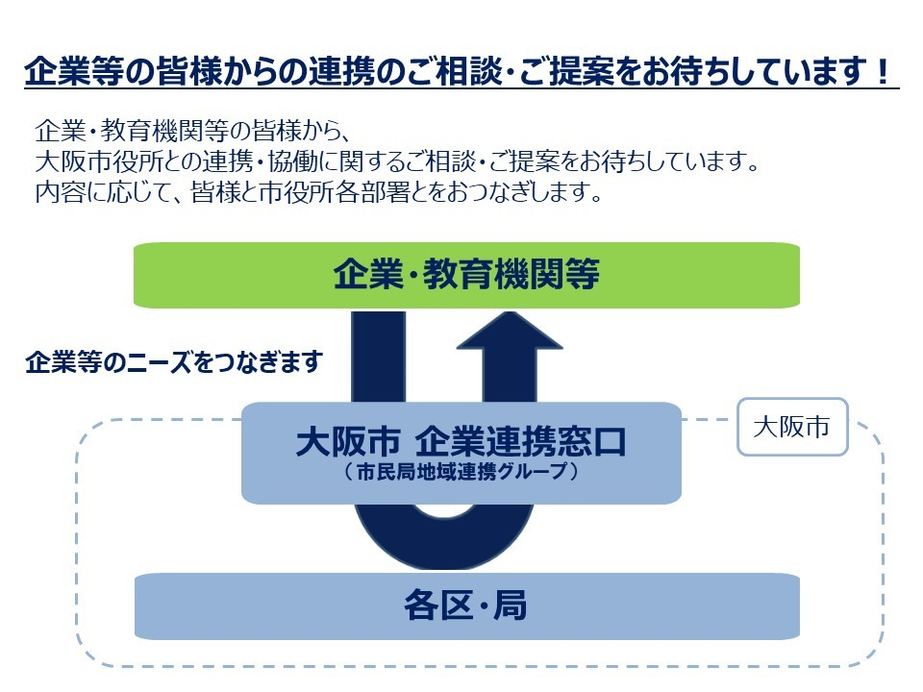
Ⅱ公民連携／経営形態の見直し【公民連携の推進】・企業等との連携
企業等との連携窓口の一元化（2017年4月）
＜What＞
大阪市ホームページに掲載、SNSや連携企業の広報媒体等による周知。
各所属と企業等との連携（ネットワーク）状況の集約・共有化（年2回（9月末・3月末））
大阪市ホームページ、庁内ポータルに掲載
（https://www.city.osaka.lg.jp/shimin/page/0000401733.html ）

Slide 54
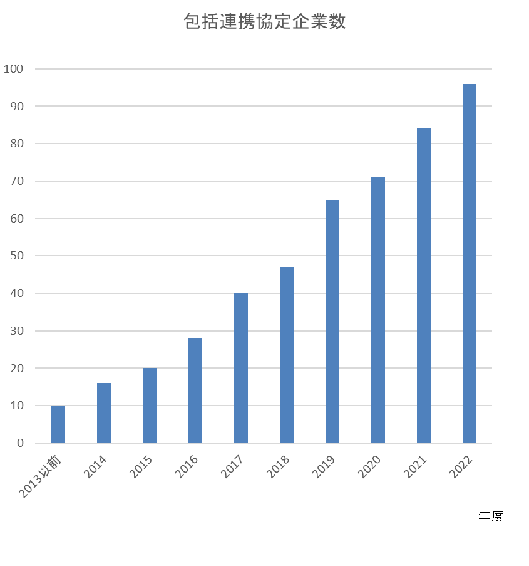
Ⅱ公民連携／経営形態の見直し【公民連携の推進】・企業等との連携
包括連携協定等締結数の推移
＜Outcome＞
包括連携協定締結数（年度末時点）
2013年度以前 10件
2014年度 16件
2015年度 20件
2016年度 28件
2017年度 40件
2018年度 47件
2019年度 65件
2020年度 71件
2021年度 84件
2022年9月末現在 96件

Slide 55
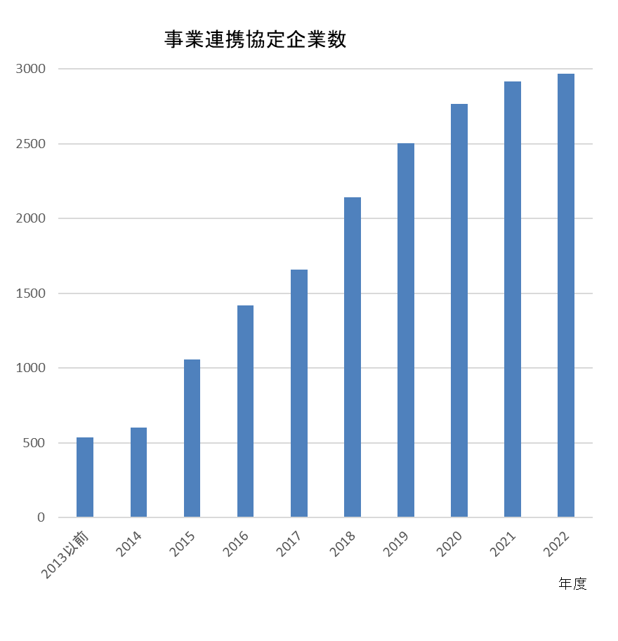
Ⅱ公民連携／経営形態の見直し【公民連携の推進】・企業等との連携
事業連携協定締結数の推移
＜Outcome＞
事業連携協定締結数（年度末時点）
2013年度以前 534件
2014年度 600件
2015年度 1,059件
2016年度 1,419件
2017年度 1,619件
2018年度 2,140件
2019年度 2,502件
2020年度 2,766件
2021年度 2,916件
2022年9月末現在 2,970件

Slide 56
Ⅱ公民連携／経営形態の見直し【公民連携の推進】・企業等との連携
企業等との連携状況（2022年9月末時点）
＜Outcome＞
種 類 | 内 容 | 件 数 | 内 訳
包括連携 | 複数の分野・事業について連携項目を持ち、それらの連携項目に基づく取組を市政全般で活用することが可能なもの。 ただし、区役所と企業等との連携協定の場合は、複数の分野・事業について連携項目を持ち、それらの連携項目に基づく取組を区政全般で活用することが可能なもの。 | 96件 | 21区、8局
事業連携 | 特定の分野・事業について連携項目を持つ事業連携協定。連携項目に基づく取り組みを特定の所属で行うことを基本とするもの。 事業連携協定以外の連携の手法として、覚書の他、登録制度などもある。 | 2,970件 | 事業連携協定 24区、18局 登録制度 20区、 5局 覚書 20区、 7局 その他連携 6区、 4局
〔その他の連携メニュー〕 ■ 地域貢献企業バンク制度 企業の社会貢献・地域貢献と行政の施策展開における公民連携の取組のニーズのマッチングにより、府民・市民サービスの向上及び地域の活性化をめざす制度。 企業の社会貢献及び利便性を高める観点から、府市連携を図り、本市においても2017年４月から同制度を活用、本市への協力希望に応じて企業登録を行い、本市の施策とのマッチングを行うこととしている。 ■ 市民活動総合ポータルサイトへの登録 市民活動総合ポータルサイトは、市民活動団体等の情報や、市民活動に役立つ情報（ノウハウ・助成金・講座等）をインターネット上で収集・発信するもの。 企業として団体登録することで、企業の持つノウハウや場所・資金等の資源提供情報や社会貢献活動についても、市民活動団体向けに情報発信している。

Slide 57
Ⅱ公民連携／経営形態の見直し【公民連携の推進】・企業等との連携
主な包括連携協定等の連携事項等について （１／ ３）
＜Outcome＞
種類 | 協定名称 | 連携事項 | 主な取組
包 括 連 携 | 大阪市と株式会社セブン－イレブン・ジャパン地域活性化包括連携協定（2010.12） | ・地域への参画・市民協働の推進、環境問題対策、観光情報・振興、大阪市の推進するイベントの告知・支援、健康増進・食育、子育て支援、子ども・青少年育成、大阪市の特産・名産の拡販と告知、高齢者支援、災害対策、その他、地域の活性化及び市民サービスの向上 | ・店舗へのポスター掲示
 | 大阪市とイオン株式会社との包括連携協定（2014.12） | ・ＷＡＯＮカードを活用した市民活動の支援等、市民の安全及び地域振興その他市民活動の推進、男女共同参画及び消費生活、人権尊重の理念の普及その他人権施策、その他、地域の活性化及び市民サービス | ・「大阪WAON」カードを発行、売上の0.1％を大阪市に寄附 ・グループ店舗へのポスター掲示 ・グループ店舗でのイベント等開催
 | 大阪市と大阪シティ信用金庫との包括連携協定 （2016.11） | ・区政・市政のPR、安全・安心、健康・福祉、社会教育、環境・美化、地域産業の振興、雇用促進、その他、市民サービスの向上及び地域の活性化 | ・市内各営業店と各区との連携（区政・市政のPR等） ・若年求職者を対象とした合同企業説明会の開催 ・NPO法人等への支援 等
 | 大阪市と株式会社関西ぱどとの包括連携協定 （2017.4） | ・区政・市政のPR、市民活動の推進、雇用促進、中小企業振興、防災・防犯、福祉・子育て、健康・医療、その他、市民サービスの向上及び地域の活性化 | ・フリーペーパー「まみたん」による子育て支援情報及び24区の子育て情報の発信 ・「まみたん」主催イベントへの参加による市政のPR
 | 大阪市と東京海上日動火災保険株式会社との包括連携に関する協定（2017.8） | ・市民生活の安全・安心、女性の活躍促進、福祉・子育て、健康・医療、市民活動の推進、大阪経済の活性化及び雇用促進、区政・市政のPR、その他、市民サービスの向上及び地域の活性化 | •豊富なノウハウを活かした講師派遣の協力 •本市施策のPR

Slide 58
Ⅱ公民連携／経営形態の見直し【公民連携の推進】・企業等との連携
主な包括連携協定の連携事項等について （２／３）
＜Outcome＞
種類 | 協定名称 | 連携事項 | 主な取組
包 括 連 携 | 大阪市と吉本興業株式会社との包括連携に関する協定 （2017.11） | ・地域の活性化、健康・福祉、子育て・教育、市民活動の推進、 その他協議により必要と認められること | ・24区住みます芸人による地域活動協議会等と連携した地域活性化 ・24区創作落語による地域の魅力発信 ・2025日本万国博覧会の誘致に向けての連携
 | 大阪市と明治安田生命保険相互会社との包括連携協定（2021.10） | ・健康医療、市民活動の推進、スポーツ振興、こどもの健全育成、市民生活の安全・安心、福祉、大阪経済の活性化及び雇用促進、区政・市政のPR、その他市民サービスの向上及び地域の活性化 | ・感染症対策への支援 ・健康測定会の実施 ・イベント等におけるボランティア活動 への参加
 | 大阪市と佐川急便株式会社との包括連携協定 （2022.4） | ・大阪の魅力発信、区政・市政のPR、市民活動の推進、市民生活の安全・安心、こどもの健全育成、福祉、就労支援、環境 | ・配送用トラックを活かした広報協力 ・地域との連携による、地域活性に 向けた取組 ・こどもの体力づくりサポート支援事業
 | 大阪市と森ノ宮医療学園との包括連携協定 （2022.9） | ・健康・医療、こどもの健全育成、多文化共生、市民活動の推進、福祉、2025年大阪・関西万博の機運醸成、区政・市政のPR、その他市民サービスの向上及び地域の活性化 | ・医師、教員等による健康講座の実施 ・子育て支援講座の実施 ・中学生へのキャリアデザイン教育 ・外国人向けの日本語教育、日常生活の支援

Slide 59
Ⅱ公民連携／経営形態の見直し【公民連携の推進】・企業等との連携
主な包括連携協定の連携事項等について （ ３／３）
＜Outcome＞
種類 |  | 協定名称 | 協定の概要 | 主な取組
事 業 連 携 | 市 域 対 象 | 大阪市地域見守りの取組みにかかる連携協定 （2016.11） | ・事前に徘徊の恐れのある認知症高齢者の情報を登録していただき、その方が行方不明になった場合、登録いただいた氏名や身体的特徴などの情報を、協力者(地域団体や民間事業者）に配信し、早期に発見・保護する取組 | ・日常業務活動を通じ、市民の異変を察知し通報につなぐ。
 |  | 健康増進に関する大阪市と大塚製薬株式会社との連携協定 （2016.3） | ・熱中症予防に関する取組や、「食」を通じた健康づくりなどの推進に向けた取組 | ・啓発用うちわの作成・配付（約10,000枚） 熱中症予防啓発講習会への講師派遣 等
 |  | 災害救助物資の供給等に関する協定 （2016.8ほか） | ・災害対策基本法（昭和３６年法律第２２３号）に規定する地震・風水害その他の災害時の救助に必要な物資の供給等に関する協定 （協定企業等 50社） | ・災害発生時における物資の供給・運搬等
 | 区 域 対 象 | 見守りに関する協定 （連携先：区内企業・団体等） （2013.6ほか） | ・区の実情に応じて、高齢者、障がい者、子どもなどの要支援者の見守り等 | ・通常業務を通じて区民の異変を察知し関係機関に通報 等
 |  | 災害時に福祉避難所等として介護・高齢福祉施設等を使用することに関する協定書 （連携先：区内企業・団体等） （2011.10ほか） | ・「大阪市災害時要援護者避難支援計画」に基づき、大規模な地震などの災害により高齢の要援護者が避難を余儀なくされた場合に、要援護者施設等を、計画に定める「福祉避難所」及び「緊急入所施設」として使用する。 | ・大規模な地震等の災害時に避難所としての協力
 |  | こども110番の家に関する協力の協定 （連携先：区内店舗、企業等） （2002.4ほか） | ・区内の店舗・事業所等が「こども110番の家」の旗を掲げる。 | ・こどもたちがトラブルに巻き込まれそうになったときに、駆け込み、助けを求めることができるようにする。

